Slide 1
Муниципальное автономное дошкольное образовательное учреждение городского округа Саранск «Детский сад №18 » ПРОЕКТ «Нам не забыть вас, ребята!»
Подготовили: воспитатели высшей квалификационной категории
Рыбкина А.Н., Рябышева Т.В.

Slide 2
Паспорт проекта
Раздел программы | Социально – личностный
Тема | Формирование нравственно-патриотических качеств у детей дошкольного возраста
Тематическое поле | Формирование у дошкольников активного положительного отношения к славным защитникам нашей Родины.
Название проекта | «Нам не забыть вас, ребята!»
Тип проекта | Краткосрочный, информационный, практико-ориентированный
Автор проекта (авторский коллектив) | Воспитатели высшей квалификационной категории Рыбкина Александра Николаевна, Рябышева Татьяна Валентиновна
Проблема | Сохранение памяти о героических фактах нашей истории.
Цель | Формирование нравственно-патриотических качеств у детей дошкольного возраста на примере героических поступков детей- героев Великой Отечественной войны.
Задачи | Освещение подвига детей-героев Великой Отечественной войны. Обогащение духовного мира детей через обращение к героическому прошлому нашей страны
Мероприятия | Формы работы с детьми | Формы работы с родителями
 | Познавательные занятия: «Юные герои войны», «История георгиевской ленточки». Изготовление памятных подарков и открыток для дедушек, бабушек и ветеранов ВОВ | Оформление уголка боевой славы Проведение познавательного досуга по истории ВОВ «Пионеры-герои». Анкетирование
Методы и приемы работы | Рассказ воспитателя, рассматривание иллюстраций, картин, чтение художественной литературы, беседы, экскурсии.
Результат | Освоены доступные знания об истории родного Отечества.
Критерии | Уровень сформированности чувства уважения и признательности к наследию предков повысился.
Форма презентации | Защита на педсовете

Slide 3
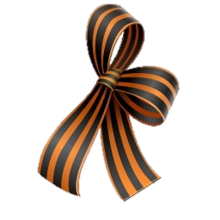
Актуальность К сожалению, с каждым днем утрачивается связь поколений, очень мало осталось в живых фронтовиков, героев тыла. Есть случаи нападения на ветеранов, кражи орденов и медалей, осквернение памятников героям. Молодежь не знает, как зовут героев ВОВ, какие подвиги они совершили, какие города нашей страны удостоены звания «Город - герой» и за какие заслуги. Отсюда, в преддверии празднования Дня Победы возникает проблема: как помочь подрастающему поколению сформировать у них чувство долга, чувство уважения к славным защитникам нашей Родины, чувство гордости за свой великий народ, который подарил нам счастливую жизнь.
Великая Отечественная война – одно из самых ужасных испытаний, выпавших на долю нашего народа. Ее тяжести и кровопролитие оставили огромный отпечаток в сознании людей и имели тяжелые последствия для жизни целого поколения.
Дети и война – два несовместимых понятия. Война ломает и калечит судьбы детей. Но дети наравне со взрослыми боролись с врагом, старясь приблизить победу.
Данным проектом мы сочли необходимым осветить для дошкольников подвиг детей-героев, помочь сохранить память о героических фактах нашей истории, воспитывать у маленьких граждан гордость за свою Родину.

Slide 4
Цель
Формирование нравственно-патриотических качеств у детей дошкольного возраста на примере героических поступков детей- героев Великой Отечественной войны, вставших на защиту Родины против фашистских захватчиков наравне с бойцами красной армии.
Задачи
Формирование у дошкольников активного положительного отношения к славным защитникам нашей Родины.
Воспитание любви к Родине.
Освещение подвига детей-героев Великой Отечественной войны.
Обогащать духовный мир детей через обращение к героическому прошлому нашей страны.
Расширять запас слов, обозначающих названия предметов, действий, признаков, проводить работу над синонимами и анонимами, заучивать песни, стихи, пословицы и поговорки о Родине.
Воспитывать потребность защищать и совершать подвиги во имя Родины.

Slide 5
План работы с участниками проекта
Этапы | Содержание деятельности | Сроки
1.Работа с детьми | 1. Проведение бесед с детьми на тему: «Дети-герои Великой Отечественной войны», «О Великой Отечественной войне», «День Победы» | Март-май 2022г.
 | 2. Чтение художественной литературы о событиях ВОВ (С.Островой «У деревни Крюково» (отрывок), С.Михалков «Быль для детей», С.Орлов «9 мая 1945 года» (отрывок), стих О.Бергольц, О.Высоцкая «Салют» (отрывок), Н.Кончаловская «Вас не забудем никогда», Коринец «У могилы неизвестного солдата». Отрывок из стрихотворения Е.Храмова, Е.Симонов «Жди меня». Н.Тихонов «Надписи на стенах Рейхстага». Рассказы Л.Кассиль «Твои защитники», «Главное войско». Рассказы Ю.Збанацкий «Щедрый ежик».)А.Печерская «Дети-герои войны»,А.Загоровский «Дети войны». | Март-май 2022г.
 | 3.Прослушивание песен на военную тематику («Вечный огонь» А.Филиппенко, «Эх, дороги…» А.Новиков, «Ленинградская симфония» Д.Шостакович, «День Победы» Д.Тухманов, «Алеша» Э.Колмановский, «Смуглянка» А.Новиков, «Катюша» М.Блантер, «Огонек» Б.Мокроусов, «Журавли» Я.Френкель, «Священная война» А.Александров) | Апрель-май 2022г.
 | 4.Подготовка к экскурсии: беседа с детьми о памятниках героям ВОВ. | Апрель 2022г.
 | 5.Экскурсия к памятнику павшим героям. | Апрель 2022г
 | 6.Изготовление памятных подарков и открыток для дедушек, бабушек и ветеранов. | Май 2022г.
 | 7. Использование дидактических игр: «Продолжи пословицу», «Назови юных героев ВОВ», «Кто быстрее соберет картинку» Подготовка и проведение подвижных игр: «Кто быстрее?», «Перетягушки», «Саперы» | Март-май 2022г.
 | 8. Работа на занятиях и в повседневной жизни по изобразительной деятельности: лепка «Боевая техника», создание рисунков, открыток – аппликаций на тему: «9 мая – День Победы». Составление рассказов на тему «Если я был на войне», «Сын полка». | Март-май 2022г.
 | 9. Рассматривание плакатов военных лет, фотографий, иллюстраций. Рассматривание репродукций художников, посвященных эпизодам Великой Отечественной войны: «Парад на Красной площади» (К. Юон, «Победа» (П. Кривоногов, «Отдых после боя», «Салют победы» (Ю. Непринцева, «Возвращение домой» (В. Штраних, В. Костецкий) и др. | Март-май 2022г.

Slide 6
2.Работа с родителями | 1.Подбор информации о детях - героях ВОВ. | Апрель 2015г
 | 2.Изготовление поделок и рисунков, выполненных совместно с детьми. Тема «На дорогах войны». | Апрель-май 2022г.
 | 3.Оформление уголка боевой славы в группах ДОО (картинки, макеты военной техники, боевых наград). | Апрель –май 2022г.
 | 4.Подготовка к экскурсии: изготовление инвентаря (метелочки, лопаточки). | Март 2022г.
3.Сотрудничество с библиотекой | 1.Проведение познавательного досуга по истории ВОВ «Пионеры - герои». | Апрель 2022г
4.Работа воспитателей | 1.Познавательные занятия: «Юные герои войны», «История георгиевской ленточки», «Годовщина Великой Победы». | Апрель –май 2022г.

Slide 7
Планируемый результат
Результатом работы в данном направлении должны стать:
Получение дошкольниками необходимых представлений о детях – героях и героях ВОВ, подвигах, которые они совершили.
Освоение доступных знаний об истории родного Отечества.
Проявление внимания и уважения к ветеранам, пожилым людям.
Формирование чувства патриотизма у детей.
Формирование чувства уважения и признательности к наследию предков.
Построение тесного сотрудничества всех субъектов образовательного процесса.
Продукт проектной деятельности:
Создали альбомы: «Стихи и песни о войне и победе», «Дети герои ВОВ», «Города - герои», «Плакаты, иллюстрации и фото военных лет».
Подготовили дидактические игры: «Кто быстрее соберет картинку», «Назови юных героев ВОВ», «Продолжи пословицу»,
Рисунки, открытки, аппликации, поделки.
Выпуск стенгазеты «9 Мая – День Победы!».
Модели конспектов занятий.
Презентация проекта.
Оформление выставки «День Победы».

Slide 8
Список используемой литературы
1. Конвенция о правах ребенка.
2. Закон об образовании Республики Мордовия.
3. Образовательная программа дошкольного образовательного учреждения.
4. Антонов Ю.Е. «Как научить детей любить Родину» - Москва: АРКТИ, 2005г.
5. Голиков В.А. «Подвиг народа» - Москва: Политиздат,1980г.
6. Журнал «Справочник старшего воспитателя ДОУ» №1 – 2009г.
7. Казаков А.П. «Детям о великой победе» - Москва: ООО Издательство ГНОМ и Д, 2007г.
8. Рощин И.И. «Твердо верю в нашу победу» - Москва: Политиздат, 1989г
9. Шорыгина .Т «Беседы о детях-героях войны» М. Сфера 2011

Slide 10
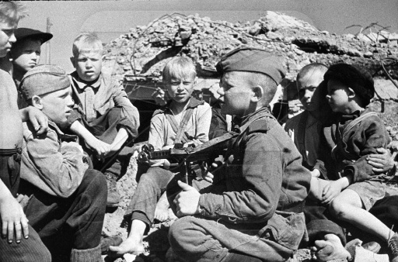
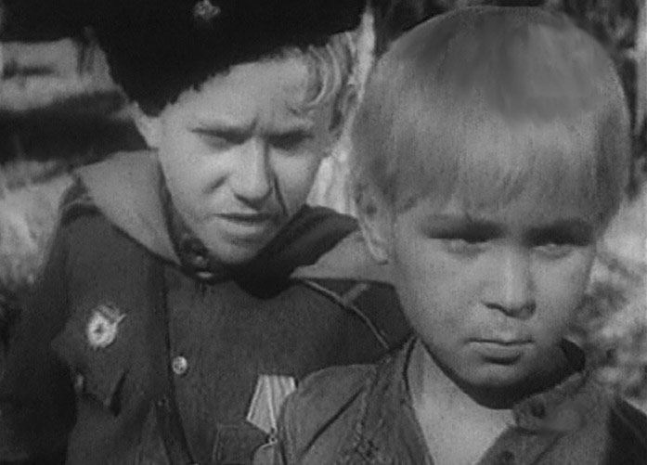
Дети – герои Великой Отечественной войны

Slide 11
22 июня 1941 г.
На нашу Родину вероломно напал злой и сильный враг – фашистская Германия.

Slide 12
«Великая Отечественная война… Так уж случилось, что наша память о войне и все наши представления о ней – мужские. Это понятно: воевали-то в основном мужчины – но в этом и отражение нашего неполного знания о войне. Ведь огромная тяжесть легла на плечи матерей, жен, сестер, которые были санинструкторами на полях сражений, кто заменял мужчин у станков на заводах и на колхозных полях. От женщины-матери идет начало жизни, и как-то несопоставимо это с войной, которая убивает жизнь». Так пишет белорусская писательница Светлана Алексиевич в книге «У войны не женское лицо». А закончить эту мысль хочется так: «и тем более не детское». Да. Война – не детское дело. Таки должно быть. Но эта война была особенной… она называлась Великой Отечественной потому, что все от мала до велика поднялись на защиту родины.
Многие юные патриоты погибли в боях с врагом, а четверо из них – Марат Казей, Валя Котик, Леня Голиков и Зина Портнова – были удостоены звания Героя Советского Союза. О них нередко писали в газетах, им посвящали книги. И даже улицы и города нашей Великой Родины – России называли их именами. В те годы дети быстро взрослели, уже в 10-14 лет они осознавали себя частицей большого народа и старались ни в чем не уступать взрослым. Тысячи ребят сражались в отрядах партизан и действующей армии. Вместе со взрослыми подростки ходили в разведку, помогали партизанам подрывать эшелоны врага, устраивать засады.

Slide 13
И в день июньский, на рассвете,
Вступая в бой святой и правый,
С отцами поравнялись дети
Геройством, доблестью и славой.

Slide 14
Пионеры Герои
До войны это были самые обыкновенные мальчишки и девчонки. Учились, помогали старшим, играли, бегали-прыгали, разбивали носы и коленки. Их имена знали только родные, одноклассники да друзья.
ПРИШЕЛ ЧАС - ОНИ ПОКАЗАЛИ, КАКИМ ОГРОМНЫМ МОЖЕТ СТАТЬ МАЛЕНЬКОЕ ДЕТСКОЕ СЕРДЦЕ, КОГДА РАЗГОРАЕТСЯ В НЕМ СВЯЩЕННАЯ ЛЮБОВЬ К РОДИНЕ И НЕНАВИСТЬ К ЕЕ ВРАГАМ. Мальчишки. Девчонки. На их хрупкие плечи легла тяжесть невзгод, бедствий, горя военных лет. И не согнулись они под этой тяжестью, стали сильнее духом, мужественнее, выносливее.
Маленькие герои большой войны. Они сражались рядом со старшими - отцами, братьями, рядом с коммунистами и комсомольцами. Сражались повсюду. На море, как Боря Кулешин. В небе, как Аркаша Каманин. В партизанском отряде, как Леня Голиков. В Брестской крепости, как Валя Зенкина. В керченских катакомбах, как Володя Дубинин. В подполье, как Володя Щербацевич.
И ни на миг не дрогнули юные сердца!
Их повзрослевшее детство было наполнено такими испытаниями, что, придумай их даже очень талантливый писатель, в это трудно было бы поверить. Но это было. Было в истории большой нашей страны, было в судьбах ее маленьких ребят - обыкновенных мальчишек и девчонок.

Slide 15
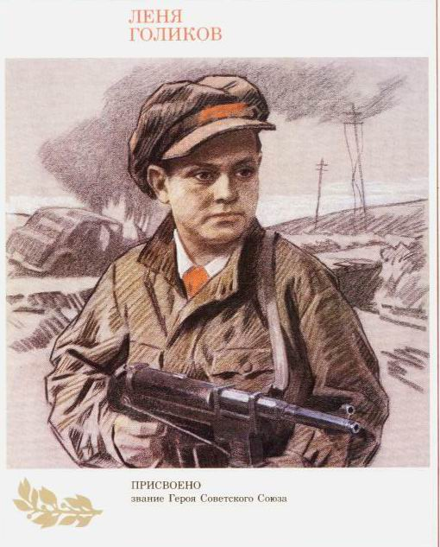
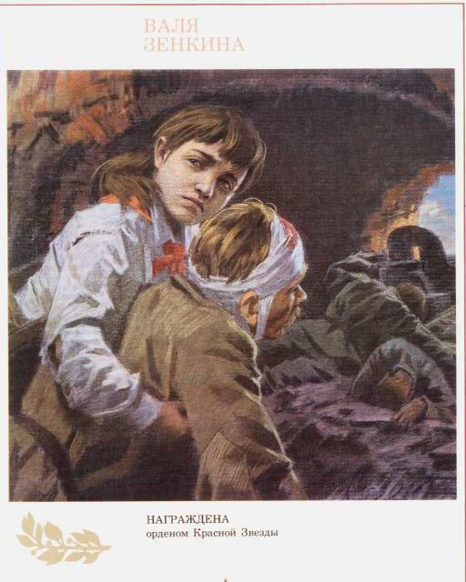
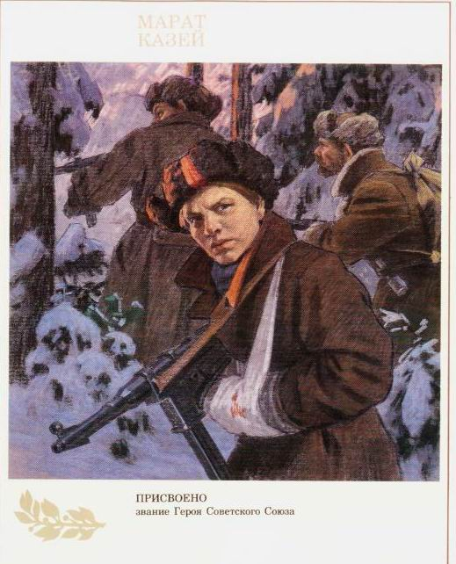
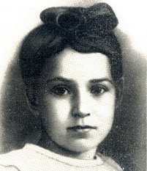
Аркадий Каманин Леня Голиков Валя Зенкина
Зина Портнова Володя Казначеев Марат Казей
Валя Котик
Таня Савичева

Slide 16
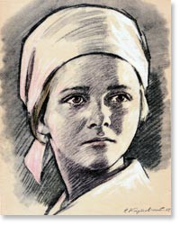
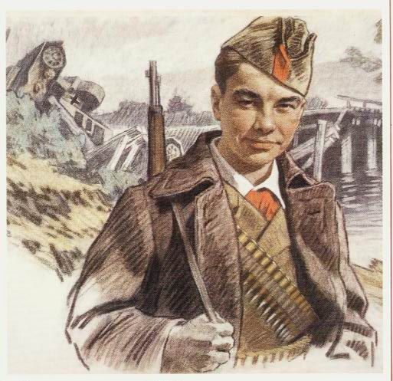
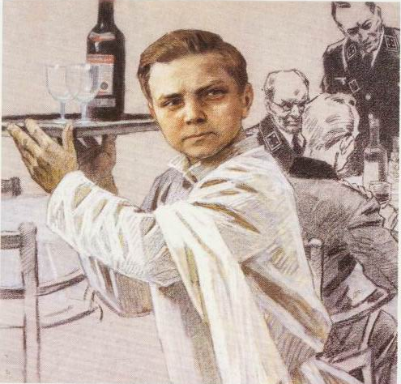
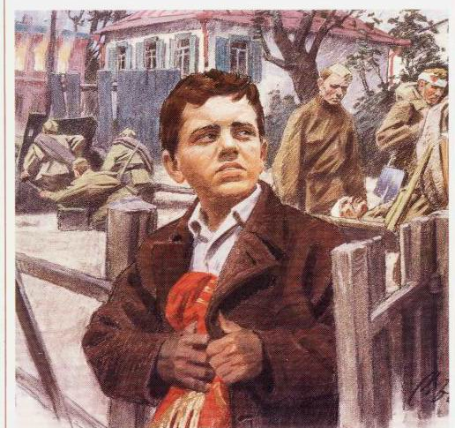
Лида Вашкевич
Надя Богданова
Юта Бондаровская
Лара Михеенко
Вася Коробко
Саша Бородулин
Витя Хоменко
Костя Кравчук
Галя Комлева

Slide 17
Марат Казей
...Война обрушилась на белорусскую землю. В деревню, где жил Марат с мамой, Анной Александровной Казей, ворвались фашисты. Осенью Марату уже не пришлось идти в школу в пятый класс. Школьное здание фашисты превратили в свою казарму. Враг лютовал.
За связь с партизанами была схвачена Анна Александровна Казей, и вскоре Марат узнал, что маму повесили в Минске. Гневом и ненавистью к врагу наполнилось сердце мальчика. Вместе с сестрой, комсомолкой Адой, пионер Марат Казей ушел к партизанам в Станьковский лес.
Он стал разведчиком в штабе партизанской бригады. Проникал во вражеские гарнизоны и доставлял командованию ценные сведения. Используя эти данные, партизаны разработали дерзкую операцию и разгромили фашистский гарнизон в городе Дзержинске... Марат участвовал в боях и неизменно проявлял отвагу, бесстрашие, вместе с опытными подрывниками минировал железную дорогу. Марат погиб в бою. Сражался до последнего патрона, а когда у него осталась лишь одна граната, подпустил врагов поближе и взорвал их... и себя. За мужество и отвагу пионер Марат Казей был удостоен звания Героя Советского Союза. В городе Минске поставлен памятник юному герою.

Slide 18
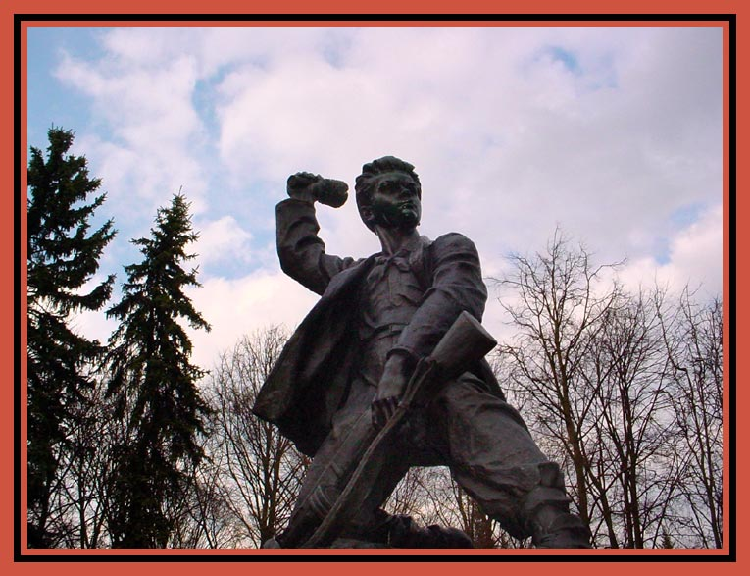
Белоруссия. г Минск, городской парк
Памятник Марату Казею

Slide 19
Зина Портнова
Война застала ленинградскую пионерку Зину Портнову в деревне Зуя, куда она приехала на каникулы, - это неподалеку от станции Оболь Витебской области. В Оболи была создана подпольная комсомольско-молодежная организация "Юные мстители", и Зину избрали членом ее комитета. Она участвовала в дерзких операциях против врага, в диверсиях, распространяла листовки, по заданию партизанского отряда вела разведку.
...Стоял декабрь 1943 года. Зина возвращалась с задания. В деревне Мостище ее выдал предатель. Фашисты схватили юную партизанку, пытали. Ответом врагу было молчание Зины, ее презрение и ненависть, решимость бороться до конца. Во время одного из допросов, выбрав момент, Зина схватила со стола пистолет и в упор выстрела в гестаповца.
Вбежавший на выстрел офицер был также убит наповал. Зина пыталась бежать, но фашисты настигли ее...
Отважная юная пионерка была зверски замучена, но до последней минуты оставалась стойкой, мужественной, несгибаемой. И Родина посмертно отметила ее подвиг высшим своим званием - званием Героя Советского Союза.

Slide 20
Леня Голиков
Рос в деревне Лукино, на берегу реки Поло, что впадает в легендарное Ильмень-озеро. Когда его родное село захватил враг, мальчик ушел к партизанам. Не раз он ходил в разведку, приносил важные сведения в партизанский отряд. И летели под откос вражеские поезда, машины, рушились мосты, горели вражеские склады...
Был в его жизни бой, который Леня вел один на один с фашистским генералом. Граната, брошенная мальчиком, подбила машину.
Из нее выбрался гитлеровец с портфелем в руках и, отстреливаясь, бросился бежать. Леня - за ним. Почти километр преследовал он врага и, наконец, убил его. В портфеле оказались очень важные документы. Штаб партизан немедленно переправил их самолетом в Москву. Немало было еще боев в его недолгой жизни! И ни разу не дрогнул юный герой, сражавшийся плечом к плечу со взрослыми. Он погиб под селом Острая Лука зимой 1943 года, когда особенно лютовал враг, почувствовав, что горит под ногами у него земля, что не будет ему пощады...
2 апреля 1944 года был опубликован указ Президиума Верховного Совета СССР о присвоении пионеру-партизану Лене Голикову звания Героя Советского Союза.

Slide 21
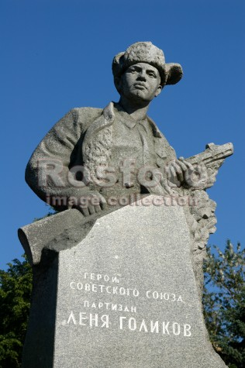
Памятник партизану пионеру-герою Лене Голикову перед зданием администрации Новгородской области. Великий Новгород.

Slide 22
Валя Котик
Он родился 11 февраля 1930 года в селе Хмелевка Шепетовского района Хмельницкой области. Учился в школе №4 города Шепетовки, был признанным вожаком пионеров, своих ровесников. Когда в Шепетовку ворвались фашисты, Валя Котик вместе с друзьями решил бороться с врагом. Ребята собрали на месте боев оружие, которое потом партизаны на возу с сеном переправили в отряд
Присмотревшись к мальчику, коммунисты доверили Вале быть связным и разведчиком в своей подпольной организации. Он узнавал расположение вражеских постов, порядок смены караула.
Присмотревшись к мальчику, коммунисты доверили Вале быть связным и разведчиком в своей подпольной организации. Он узнавал расположение вражеских постов, порядок смены караула. Фашисты наметили карательную операцию против партизан, а Валя, выследив гитлеровского офицера, возглавлявшего карателей, убил его... Когда в городе начались аресты, Валя вместе с мамой и братом Виктором ушел к партизанам. Пионер, которому только-только исполнилось четырнадцать лет, сражался плечом к плечу со взрослыми, освобождая родную землю. На его счету - шесть вражеских эшелонов, взорванных на пути к фронту. Валя Котик был награжден орденом отечественной войны 1 степени, медалью "Партизану Отечественной войны" 2 степени. Валя Котик погиб как герой, и Родина посмертно удостоила его званием Героя Советского Союза. Перед школой, в которой учился этот отважный пионер, поставлен ему памятник. И сегодня пионеры отдают герою салют.

Slide 23
Володя Казначеев
1941 год... Весной закончил пятый класс. Осенью вступил в партизанский отряд.
Когда вместе с сестрой Аней он пришел к партизанам в Клетнянские леса, что на Брянщине, в отряде говорили: "Ну и пополнение!.." Правда, узнав, что они из Соловьяновки, дети Елены Кондратьевны Казначеевой, той, что пекла хлеб для партизан, шутить перестали (Елена Кондратьевна была убита фашистами).
В отряде была "партизанская школа". Там обучались будущие минеры, подрывники.
Володя на "отлично" усвоил эту науку и вместе со старшими товарищами пустил под откос восемь эшелонов. Приходилось ему, и прикрывать отход группы, гранатами останавливая преследователей...
Он был связным; ходил нередко в Клетню, доставляя ценнейшие сведения; дождавшись темноты, расклеивал листовки. От операции к операции становился опытнее, искуснее. За голову партизана Кзаначеева фашисты назначили награду, даже не подозревая, что отважный их противник - совсем еще мальчик. Он сражался рядом со взрослыми до того самого дня, пока родной край не был освобожден от фашистской нечисти, и по праву разделил со взрослыми славу героя - освободителя родной земли. Володя Казначеев награжден орденом Ленина, медалью "Партизану Отечественной войны" 1 степени.

Slide 24
Валя Зенкина
Брестская крепость первой приняла на себя удар врага. Рвались бомбы, снаряды, рушились стены, гибли люди и в крепости, и в городе Бресте. С первых минут ушёл в бой Валин отец. Ушёл и не вернулся, погиб героем, как многие защитники Брестской крепости. А Валю фашисты заставили под огнём пробираться в крепость, чтобы передать её защитникам требование сдаться в плен. Валя в крепость пробралась, рассказала о зверствах фашистов, объяснила, какие у них орудия, указала место их расположения и осталась помогать нашим бойцам.
Она перевязывала раненых, собирала патроны и подносила их бойцам. В крепости не хватало воды, её делили по глотку. Пить хотелось мучительно, но Валя снова и снова отказывалась от своего глотка: вода нужна раненым. Когда командование Брестской крепости приняло решение вывести детей и женщин из-под огня, переправить на другой берег реки Мухавец - иной возможности спасти их жизнь не было, - маленькая санитарка Валя Зенкина просила оставить её с бойцами. Но приказ есть приказ, и тогда она поклялась продолжить борьбу с врагом до полной победы. И Валя клятву сдержала. Разные испытания выпали на её долю. Но она выдержала. Выстояла. И свою борьбу продолжила уже в партизанском отряде. Воевала смело, наравне со взрослыми. За отвагу и мужество орденом Красной Звезды наградила Родина свою юную дочь.

Slide 25
Аркадий Каманин
Он мечтал о небе, когда был ещё совсем мальчишкой. Отец Аркадия, Николай Петрович Каманин, лётчик, участвовал в спасении челюскинцев, за что получил звание Героя Советского Союза. А ещё всегда рядом друг отца, Михаил Васильевич Водопьянов. Было отчего загореться сердцу мальчугана. Но в воздух его не пускали, говорили: подрасти. Когда началась война, он пошёл работать на авиационный завод, потом на аэродром использовался любым случаем, чтобы подняться в небо.
Опытные пилоты, пусть всего на несколько минут, случалось, доверяли ему вести самолёт. Однажды вражеской пулей было разбито стекло кабины. Лётчика ослепило. Теряя сознание, он успел передать Аркадию управление, и мальчик посадил самолёт на свой аэродром. После этого Аркадию разрешили всерьёз учиться лётному делу, и вскоре он начал летать самостоятельно.
Однажды с высоты юный пилот увидел наш самолёт, подбитый фашистами. Под сильнейшим миномётным огнём Аркадий приземлился, перенёс лётчика в свой самолёт, поднялся в воздух и вернулся к своим. На его груди засиял орден Красной Звезды. За участие в боях с врагом Аркадий был награждён вторым орденом Красной Звезды. К тому времени он стал уже опытным пилотом, хотя было ему пятнадцать лет. До самой победы сражался Аркадий Каманин с фашистами. Юный герой о небе мечтал и небо покорил!

Slide 26
Юта Бондаровская Куда бы ни шла синеглазая девочка Юта, ее красный галстук неизменно был с нею... Летом 1941 года приехала она из Ленинграда на каникулы в деревню под Псковом. Здесь настигла Юту грозная весть: война! Здесь увидела она врага. Юта стала помогать партизанам. Сначала была связной, потом разведчицей. Переодевшись мальчишкой-нищим, собирала по деревням сведения: где штаб фашистов, как охраняется, сколько пулеметов.
Возвращаясь с задания, сразу повязывала красный галстук. И словно силы прибавлялись! Юта поддерживала усталых бойцов звонкой пионерской песней, рассказом о родном своем Ленинграде...
И как же радовались все, как поздравляли партизаны Юту, когда пришло в отряд сообщение: блокада прорвана! Ленинград выстоял, Ленинград победил! В тот день и синие глаза Юты, и красный ее галстук сияли, как кажется, никогда. Но еще стонала под вражеским игом земля, и отряд вместе с частями Красной Армии ушел помогать партизанам Эстонии. В одном из боев - у эстонского хутора Ростов - Юта Бондаровская, маленькая героиня большой войны, пионерка, не расставшаяся со своим красным галстуком, пала смертью храбрых. Родина наградила свою героическую дочь посмертно медалью "Партизану Отечественной войны" 1 степени, орденом Отечественной войны 1 степени.

Slide 27
Галя Комлева
Когда началась война, и фашисты приближались к Ленинграду, для подпольной работы в поселке Тарновичи - на юге Ленинградской области - была оставлена вожатая средней школы Анна Петровна Семенова.
Для связи с партизанами она подобрала самых надежных своих пионеров, и первой среди них была Галина Комлева. Веселая, смела, любознательная девочка за шесть своих школьных лет была шесть раз награждена книжками с подписью: "За отличную учебу"
Юная связная приносила от партизан задания своей вожатой, а ее донесения переправляла в отряд вместе с хлебом, картошкой, продуктами, которые доставали с большим трудом. Однажды, когда посыльный из партизанского отряда не пришел в срок на место встречи, Галя, полузамерзшая, сама пробралась в отряд, передала донесение и, чуть погревшись, поспешила назад, неся новое задание подпольщикам. Вместе с комсомолкой Тасей Яковлевой Галя писала листовки и ночью разбрасывала их по поселку. Фашисты выследили, схватили юных подпольщиков. Два месяца держали в гестапо. Жестоко избив, бросали в камеру, а утром снова выводили на допрос. Ничего не сказала врагу Галя, никого не выдала. Юная патриотка была расстреляна.
Подвиг Гали Комлевой Родина отметила орденом Отечественной войны 1 степени.

Slide 28
Костя Кравчук
11 июня 1944 года на центральной площади Киева были выстроены части, уходившие на фронт. И перед этим боевым строем зачитали Указ Президиума Верховного Совета СССР о награждении пионера Кости Кравчука орденом красного знамени за то, что спас и сохранил два боевых знамени стрелковых полков в период оккупации города Киева...
Отступая из Киева, два раненых бойца доверили Косте знамена. И Костя обещал сохранить их.
Сначала закопал в саду под грушей: думалось, скоро вернутся наши. Но война затягивалась, и, откопав знамена, Костя хранил их в сарае, пока не вспомнил про старый, заброшенный колодец за городом, у самого Днепра. Завернув свой бесценный клад в мешковину, обваляв соломой, он на рассвете выбрался из дому и с холщовой сумкой через плечо повел к далекому лесу корову. А там, оглядевшись, спрятал сверток в колодец, засыпал ветками, сухой травой, дерном...
И всю долгую оккупацию не пионер свой нелегкий караул у знамени, хотя и попадал в облаву, и даже бежал из эшелона, в котором угоняли киевлян в Германию. Когда Киев освободили, Костя, в белой рубахе с красным галстуком, пришел к военному коменданту города и развернул знамена перед повидавшими виды и все же изумленными бойцами.
11 июня 1944 вновь сформированным частям, уходившим на фронт, вручили спасенные Костей знамена

Slide 29
Лара Михеенко
За операцию по разведке и взрыву ж\д. моста через реку Дрисса к правительственной награде была представлена ленинградская школьница Лариса Михеенко. Но вручить своей отважной дочери награду Родина не успела... Война отрезала девочку от родного города: летом уехала она на каникулы в Пустошкинский район, а вернуться не сумела - деревню заняли фашисты. Мечтала пионерка вырваться из гитлеровского рабства, пробраться к своим. И однажды ночью с двумя старшими подругами ушла из деревни.
В штабе 6-й Калининской бригады командир майор П. В. Рындин вначале оказался принять "таких маленьких": ну какие из них партизаны! Но как же много могут сделать для Родины даже совсем юные ее граждане! Девочкам оказалось под силу то, что не удавалось сильным мужчинам. Переодевшись в лохмотья, ходила Лара по деревням, выведывая, где и как расположены орудия, расставлены часовые, какие немецкие машины движутся по большаку, что за поезда и с каким грузом приходят на станцию Пустошка. Участвовала она и в боевых операциях...
Юную партизанку, выданную предателем в деревне Игнатово, фашисты расстреляли. В Указе о награждении Ларисы Михеенко орденом Отечественной войны 1 степени стоит горькое слово: "Посмертно".

Slide 30
Вася Коробко
Черниговщина. Фронт подошел вплотную к селу Погорельцы. На окраине, прикрывая отход наших частей, оборону держала рота. Патроны бойцам подносил мальчик. Звали его Вася Коробко.
Ночь. К зданию школы, занятому фашистами, подкрадывается Вася.
Он пробирается в пионерскую комнату, выносит пионерское знамя и надежно прячет его.
Окраина села. Под мостом - Вася. Он вытаскивает железные скобы, подпиливает сваи, а на рассвете из укрытия наблюдает, как рушится мост под тяжестью фашистского БТРа. Партизаны убедились, что Васе можно доверять, и поручили ему серьезное дело: стать разведчиком в логове врага. В штабе фашистов он топит печи, колет дрова, а сам присматривается, запоминает, передает партизанам сведения. Каратели, задумавшие истребить партизан, заставили мальчика вести их в лес. Но Вася вывел гитлеровцев к засаде полицаев. Гитлеровцы, в темноте приняв их за партизан, открыли бешеный огонь, перебили всех полицаев и сами понесли большие потери. Вместе с партизанами Вася уничтожил девять эшелонов, сотни гитлеровцев. В одном из боев он был сражен вражеской пулей. Своего маленького героя, прожившего короткую, но такую яркую жизнь, Родина наградила орденами Ленина, Красного Знамени, Отечественной войны 1 степени, медалью "Партизану Отечественной войны" 1 степени.

Slide 31
Саша Бородулин
Шла война. Над поселком, где жил Саша, надрывно гудели вражеские бомбардировщики. Родную землю топтал вражеский сапог. Не мог с этим мириться Саша Бородулин, пионер с горячим сердцем юного ленинца. Он решил бороться с фашистами. Раздобыл винтовку. Убив фашистского мотоциклиста, взял первый боевой трофей - настоящий немецкий автомат.
День за днем вел он разведку. Не раз отправлялся на самые опасные задания. Немало уничтоженных машин и солдат было на его счету. За выполнение опасных заданий, за проявленное мужество, находчивость и смелость Саша Бородулин зимой 1941 года был награжден орденом Красного Знамени. Каратели выследили партизан. Трое суток уходил от них отряд, дважды вырывался из окружения, но снова смыкалось вражеское кольцо. Тогда командир вызвал добровольцев - прикрыть отход отряда. Саша первым шагнул вперед. Пятеро приняли бой. Один за другим они погибали. Саша остался один. Еще можно было отойти - лес рядом, но отряду так дорога каждая минута, которая задержит врага, и Саша вел бой до конца. Он, позволив фашистам сомкнуть вокруг себя кольцо, выхватил гранату и взорвал их и себя. Саша Бородулин погиб, но память о нем жива. Память о героях вечна!

Slide 32
Витя Хоменко
Свой героический путь борьбы с фашистами пионер Витя Хоменко прошел в подпольной организации "Николаевский центр". ...В школе по немецкому у Вити было "отлично", и подпольщики поручили пионеру устроится в офицерскую столовую. Он мыл посуду, случалось, обслуживал офицеров в зале и прислушивался к их разговорам. В пьяных спорах фашисты выбалтывали сведения, которые очень интересовали "Николаевский центр".
Быстрого, смышленого мальчишку офицеры стали посылать с поручениями, а вскоре и вовсе сделали посыльным при штабе. Им и в голову не могло прийти, что самые секретные пакеты первыми читали подпольщики на явке... Вместе с Шурой Кобером Витя получил задание перейти линию фронта, чтобы установить связь с Москвой. В Москве, в штабе партизанского движения, они доложили обстановку и рассказали о том, что наблюдали в пути. Вернувшись в Николаев, ребята доставили подпольщикам радиопередатчик, взрывчатку, оружие. И снова борьба без страха и колебания. 5 декабря 1942 года были схвачены фашистами и казнены десять подпольщиков. Среди них два мальчика - Шура Кобер и Витя Хоменко. Они жили героями и погибли как герои. Орденом Отечественной войны 1 степени - посмертно - наградила Родина своего бесстрашного сына. Имя Вити Хоменко носит школа, в которой он учился.

Slide 33
Надя Богданова
Её дважды казнили гитлеровцы, и боевые друзья долгие годы считали Надю погибшей. Ей даже памятник поставили. В это трудно поверить, но, когда она стала разведчицей в партизанском отряде "дяди Вани" Дьячкова, ей не было ещё и десяти лет. Маленькая, худенькая, она, прикидываясь нищенкой, бродила среди фашистов, всё подмечая, всё запоминая, и приносила в отряд ценнейшие сведения. А потом вместе с бойцами-партизанами взрывала фашистский штаб, пускала под откос эшелон с военным снаряжением, минировала объекты. Первый раз её схватили, когда вместе с Ваней Звонцовым вывесила она 7 ноября 1941 года красный флаг в оккупированном врагом Витебске. Били шомполами, пытали, а когда привели ко рву - расстреливать, сил у неё уже не оставалось - упала в ров, на мгновение, опередив пулю. Ваня погиб, а Надю партизаны нашли во рву живой...

Slide 34
Надя Богданова (продолжение)
Второй раз её схватили в конце 43-го. И снова пытки: её обливали на морозе ледяной водой, выжигали на спине пятиконечную звезду. Считая разведчицу мёртвой, гитлеровцы, когда партизаны атаковали Карасево, бросили её. Выходили её, парализованную и почти слепую, местные жители. После войны в Одессе академик В.П.Филатов вернул Наде зрение. Спустя 15 лет услышала она по радио, как начальник разведки 6-го отряда Слесаренко - её командир - говорил, что никогда не забудут бойцы своих погибших товарищей, и назвал среди них Надю Богданову, которая ему, раненому, спасла жизнь... Только тогда и объявилась она, только тогда и узнали люди, работавшие с нею вместе, о том, какой удивительной судьбы человек она, Надя Богданова, награждённая орденами Красного Знамени, Отечественной войны 1 степени, медалями.

Slide 35
Лида Вашкевич
Обыкновенная чёрная сумка не привлекла бы внимания посетителей краеведческого музея, если бы не лежал рядом с нею красный галстук. Замрёт невольно мальчишка или девчонка, остановится взрослый, и читают пожелтевшую справку, выданную комиссаром партизанского отряда.
О том, что юная хозяйка этих реликвий пионерка Лида Вашкевич, рискуя жизнью, помогла вести борьбу с фашистами. Есть и ещё одна причина того, чтобы остановиться возле этих экспонатов: Лида награждена медалью "Партизану Отечественной войны" 1 степени.

Slide 36
Ребенок, прошедший через ужасы войны, останется ли он обычным ребенком? Кто отнял у него детство? Кто возвратит ему его? Что помнит он из пережитого и может рассказать? Но он должен рассказать! Потому что и сейчас где-то рвутся бомбы, свистят пули, горят дома!
После войны мир узнал немало историй о судьбах детей военного времени. Прежде чем рассказать об одиннадцатилетней ленинградской школьнице Тане Савичевой, напомню о судьбе города, в котором она жила. С сентября 1941 г. По январь 1944, 900 дней и ночей. Ленинград жил в кольце вражеской блокады. 640 тысяч его жителей погибло от голода, холода и артобстрелов. Склады продовольствия сгорели во время налетов немецкой авиации. Пришлось урезать рацион питания. Рабочим и инженерно-техническим работникам выдавали в день всего 250 г. Хлеба, а служащим и детям 125 г. Немцы рассчитывали. Что ленинградцы перессорятся из-за хлеба, перестанут защищать свой город и сдадут его на милость врага.
Но они просчитались. Не может погибнуть город, если на его защиту встало все население и даже дети!
Нет, Таня Савичева не строила укреплений и вообще она не совершила никакого геройства, ее подвиг в другом. Она написала блокадную историю своей семьи…
Большая, дружная семья Савичевой спокойно и мирно жила на Васильевском острове. Но война отняла у девочки всех родных одного за другим. Таня сделала 9 коротких записей…

Slide 37
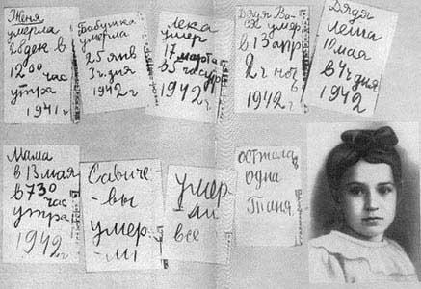
Таня Савичева

Slide 38
Что же было дальше с Таней? Надолго ли она пережила родных? Одинокую девочку вместе с другими сиротами удалось отправить в относительно сытую и благополучную Горьковскую область. Но сильное истощение и нервное потрясение взяли свое она умерла 23 мая 1944 г.

Slide 39
Свыше 20 млн. людей потеряла наша страна в той войне. Язык цифр скуп. Но вы все же вслушайтесь и представьте… Если бы мы посвятили каждой жертве по одной минуте молчания, то нам пришлось бы молчать более 38 лет.

Slide 40
Неугасима память поколений
И память тех, кого так свято чтим,
Давайте, люди, встанем на мгновенье
И в скорби постоим и помолчим.

Slide 41
Войны не хотим мы нигде, никогда,
Пусть мир будет в мире везде и всегда.
Да будет светлой жизнь детей!
Как светел мир в глазах открытых!
О, не разрушь и не убей –
Земле достаточно убитых!

Slide 42
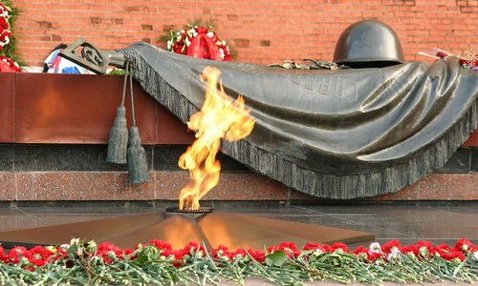
Вечная память героям!

Slide 43
Конспект ООД в средней группе
на тему «Великая Победа"
Цель. Воспитывать у детей уважение и чувство благодарности ко всем, кто защищал Родину, на основе конкретных исторических фактов, доступных детям и вызывающих у них эмоциональные переживания.
Задачи.
- учить детей отвечать полным ответом;
- раскрыть перед детьми значение празднования Дня Победы;
- развивать у детей патриотические чувства к своей Родине;
- воспитывать у детей уважение и чувство благодарности ко всем, кто защищал Родину;
- развивать речь, внимание, память детей;
- активизировать мыслительную деятельность;
- формировать чувство гордости и уважения к воинам- защитникам.

Slide 44
Предварительная работа.
- беседа о Дне Победы;
- рассказы воспитателя о Великой Отечественной войне и её героях (Гастелло Николае Францевиче, Девятаеве Михаиле Петровиче);
- чтение произведений о Великой Отечественной войне; чтение пословиц и поговорок, посвящённых Великой Отечественной войне;
Материал и оборудование.
- иллюстраций на военную тематику;
- иллюстрация с изображением памятника русскому солдату в Берлине;
- искусственные гвоздики для игры «Каким должен быть воин- солдат?»;
- фонограммы песен «День Победы», «О героях былых времен…», «Поклонимся великим тем годам»; - иллюстрации Героев Советского Союза: Гастелло Николай Францевич, Девятаев Михаил Петрович.

Slide 45
Ход ООД
Воспитатель: Каждый день солнышко выходит, чтобы обогреть всю землю лаской и теплом. Все радуются солнышку! Давайте и мы порадуемся ему. Улыбнитесь! Если все люди на земле будут радоваться друг другу, улыбаться, то у нас на Земле всегда будет мир, согласие и порядок. И никогда не будет войны!
Дети, присаживайтесь пожалуйста на стульчики.
Звучит фонограмма песни «День Победы»
Воспитатель: Посмотрите, ребятки, как украшена наша группа. Как вы думаете, о чём сегодня пойдёт речь?
(О войне.)
Воспитатель: Правильно, о Великой Отечественной войне, которая закончилась победой. Ребятки, очень скоро наступит долгожданный День Победы! Что это за праздник? Кто знает?

Slide 46
Дети: 9 мая – это день Победы нашего народа над немецко-фашистскими захватчиками).
Воспитатель: Ребята, а вы знаете, как принято отмечать этот праздник?
Дети: В этот день принято бывать на местах боёв, у памятников воинской славы, на могилах погибших воинов, возлагать живые цветы.
Выставляется картина с изображением памятника воину освободителю в Трептовом парке в городе Берлине, русскому солдату с девочкой на руках.
Дети рассматривают картину.
Воспитатель: Ребята, посмотрите на эту картину и скажите, кого вы видите на картине?
Дети: Это солдат, воин, мужчина.

Slide 47
Воспитатель: Почему вы думаете, что это солдат, воин?
Дети: Он одет в военную форму, на плечах у него плащ-палатка, одет в гимнастерку, военные сапоги, в руках держит меч.
Воспитатель: Молодцы, дети, вы все внимательно рассмотрели. На картине изображен памятник русскому солдату. Кого он держит на руках?
Дети: Ребенок, маленькая девочка.
Воспитатель: Сейчас я предлагаю вам послушать стихотворение Георгия Рублёва «Памятник», в котором говорится об одной истории, произошедшей во время войны.

Slide 48
Это было в мае, на рассвете.
Нарастал у стен Рейхстага бой.
Девочку немецкую заметил
Наш солдат на пыльной мостовой.
У столба, дрожа она стояла,
В голубых глазах застыл испуг.
А куски свистящего металла
Смерть и муку сеяли вокруг.
Тут он вспомнил, как прощаясь летом,
Он свою дочурку целовал.
И сейчас, в Берлине под обстрелом
Девочку в коротком платье белом
Осторожно вынес из огня.
И в Берлине, в праздничную дату,
Был воздвигнут, чтоб стоять века
Памятник советскому солдату
С девочкой спасенной на руках.

Slide 49
Воспитатель: Ребята, как вы думаете, можно назвать этого солдата героем?
Дети: Да.
Воспитатель: А какой подвиг совершил наш герой?
Дети: Спас маленькую девочку, рискуя своей жизнью.
Игра "Каким должен быть воин- солдат?»
Воспитатель: Ребята, возьмите по гвоздике и, положив её возле картины, скажите, какими характерными качествами должен обладать герой.
У детей в руках искусственные гвоздики, которые дети кладут возле иллюстрации, называя качества воина –защитника.
(Смелый, добрый, храбрый, отважный, умный, заботливый, сильный, умелый, защитник слабых, любит Родину, хитрый, мужественный, неустрашимый, бесстрашный, удалой, не робкий, крепкий, здоровый, могучий, героический и др.)

Slide 50
Воспитатель: Молодцы, вы назвали много качеств, которые нужны воинам-солдатам. Благодаря огромному мужеству и готовности к подвигу народы нашей Родины защитили свою землю и победили врага. А победителя издавна славили в песнях, стихах, пословицах. Я предлагаю вам вспомнить пословицы и поговорки о воинской храбрости и силе и назвать их.
Дети.
Умелый боец везде молодец.
Смелый побеждает, трус погибает.
Герой – за родину горой.
Честь солдата береги свято.
Жить – Родине служить.
Смелый боец в бою молодец.
Чем крепче дружба, тем легче служба.
Если армия сильна, непобедима и страна.
Русский ни с мечем, ни с калачом не шутит.
Звучит запись песни «О героях былых времен…»

Slide 51
Воспитатель: Во время войны было совершено много героических подвигов, за которые награждали орденами, медалями, присваивали звание «Герой Советского Союза». Об одном из них нам расскажет Захар.
Захар рассказывает о герое Гастелло Николае Францевиче.
Воспитатель: Много наших земляков получили звание Героя Советского Союза. Саша нам расскажет о подвиге нашего земляка Девятаева Михаила Петровича.
Воспитатель: Защищать Родину всегда было почётной обязанностью каждого. Родина помнит имена своих славных сынов и дочерей. Тех, кто сейчас среди нас и тех, кто уже никогда не вернётся. Почтим память погибших минутой молчания.

Slide 52
Все народы помнят и чтят память тех, кто погиб, защищая свою страну и свой народ. А как они их помнят
• В память о героях поэты слагают стихи.
• Композиторы пишут песни.
• Им возводят памятники.
• Освящают храмы.
• Их именем называют города, села, улицы, микрорайоны, учебные заведения.
• О них снимают фильмы.
• Пишут книги.
• Приходят поклониться на братские могилы, к местам боевых сражений.
• Возлагают цветы, во время праздников, когда создают семью.
Наш народ глубоко хранит память о погибших воинах, в их честь воздвигаются памятники, монументы, зажигается Вечный огонь. Ребята, а какие памятники погибшим воинам в городе Саранске вы знаете?

Slide 53
Дети: Памятник Родина – мать, «Самолет», «Танк», Вечный огонь, Музей боевой славы.
Воспитатель: Правильно, молодцы. Приближается долгожданный День Победы, светлый и радостный праздник. Мы с благодарностью вспоминаем наших воинов, отстоявших мир в жестокой битве. Всем защитникам, сегодняшним ветеранам и тем, кого с нами нет, мы обязаны тем, что живем сейчас под мирным чистым небом. И когда наступит День Победы, вместе с родителями обязательно побывайте у памятников воинской славы. Поклонитесь их памяти!
Воспитатель: Ребята, что нового вы сегодня узнали? Дети: Много нового мы узнали о празднике Дне Победы, о героях войны.
Воспитатель: Мне понравилось как вы сегодня работали, как отвечали на вопросы. На память я хочу подарить вам георгиевские ленточки, которые символизируют праздник День Победы!

Slide 54
ООД «История георгиевской ленточки»
Программное содержание:
1. Продолжать гражданско-патриотическое воспитание детей.
2. Расширять доступные детям представления о ВОВ.
Сохранять трепетное отношение к празднику Победы, уважение к заслугам и подвигам воинов ВОВ.
Задачи: воспитание уважения к старшему поколению. Гордость за свою страну и людей, отстоявших мир. Дать знания о георгиевской ленточке, ее назначении.
Оборудование: георгиевские ленточки по количеству детей, иллюстрации с орденами Славы, историческими событиями России, альбомные листы, краски.

Slide 55
Ход ООД
Раздаю детям ленточки, некоторое время рассматриваем, ощупываем ленточки.
Воспитатель: Ребята, а что за ленточка у вас сейчас в руках? Какие цвета есть на ленточке, как вы думаете, что они обозначают?
Воспитатель: Черный цвет обозначает цвет пороха, а желтый - цвет огня. А называется она георгиевской, потому что на нее прикреплялся орден Георгия. Орден Георгия был учрежден в 1769 году. Он давался только за конкретные подвиги в военное время "тем, кои... отличили себя особливым каким мужественным поступком или подали мудрые и для нашей воинской службы полезные советы". Это была исключительная воинская награда. Георгиевская лента присваивалась также некоторым знакам отличия, жалуемым воинским частям, - Георгиевским серебряным трубам, знаменам, штандартам и т.д. многие боевые награды носились на Георгиевской ленте, или она составляла часть ленты. В годы Великой Отечественной войны, продолжая боевые традиции русской армии, 8 ноября 1943 года был учрежден орден Славы трех степеней. Его статут так же, как и желто-черная расцветка ленты, напоминали о Георгиевском кресте. Затем георгиевская лента, подтверждая традиционные цвета российской воинской доблести, украсила многие солдатские и современные российские наградные медали и знаки (рассматриваем ордена Славы).

Slide 56
Воспитатель: Где вы видели такие георгиевские ленты, как вы думаете, почему они там находились? В канун празднования Дня Победы каждый человек надевает себе на одежду, руку, сумку или антенну автомобиля Георгиевскую ленточку в знак памяти о героическом прошлом, выражая уважение к ветеранам, отдавая дань памяти павшим на поле боя, благодарность людям, отдавшим всё для фронта в годы Великой отечественной войны.
Воспитатель: Где вы видели такие георгиевские ленты, как вы думаете, почему они там находились? В канун празднования Дня Победы каждый человек надевает себе на одежду, руку, сумку или антенну автомобиля Георгиевскую ленточку в знак памяти о героическом прошлом, выражая уважение к ветеранам, отдавая дань памяти павшим на поле боя, благодарность людям, отдавшим всё для фронта в годы Великой отечественной войны.
Воспитатель: Мы с вами сегодня нарисуем георгиевские ленточки, садимся за столы и приступаем к работе (дети рисуют).
Воспитатель: красивые ленточки у вас получились. Понравилось вам сегодняшнее занятие? Что нового вы узнали об истории нашей страны? А я вам хочу подарить вот эти ленточки, вы можете повесить их себе на одежду в честь памяти о погибших и победивших в Великой Отечественной войне!

Slide 57
Консультация для родителей «Как рассказать ребенку о Великой Отечественной войне?» Как рассказать нашим детям об великой войне, какие найти слова, чтобы поведать в полной мере о страданиях молодых ребят, ставших впоследствии героями?
Как донести суть происходившего грамотно и вызвать в маленькой душе чувство гордости, сострадания, почитания, патриотизма?
Такие вопросы часто задаём себе мы. Мы - родители, воспитатели, педагоги, библиотекари. Наверное, в первую очередь нужно задать несколько вопросов себе: во-первых, для чего мы это делаем и, во-вторых, обладаем ли достаточным количеством знаний, чтобы грамотно преподнести нашим детям и воспитанникам суть войны…
В наших силах сохранить главное - высочайшую благодарность павшим, не вернувшимся - память о них. Нам нужно учить помнить и наших детей. Чтобы они, идя по длинной дороге к своему будущему, умели останавливаться, оборачиваться в пути. Чтобы в их душах и сердцах всегда оставалось место почтению.
Если Вы согласны, что чувства памяти и почитания ребенку все-таки необходимо прививать, тогда разберемся, как это сделать вместе.
Первый способ - говорите об этом с ребенком!

Slide 58
Второй способ - просмотр тематических передач по телевизору вместе с детьми. Только здесь следует оговорка: нельзя смотреть всё подряд. Ребенок или подросток, просматривая фильм - «бойню», будет обращать внимание на боевые приемы, оружие, спецэффекты - на что угодно, кроме главного. Вы не сможете донести до него всей сути, сформировать верное представление о войне и людях, уходивших на нее. Ребенок посмотрит, восхитится и забудет. Что мы посеем этим в детских душах? Только агрессивность. Поэтому идеальными для просмотра все же остаются старые военные фильмы, в которых раскрыт смысл, которые несут в себе доброту, свет, веру в Победу, прекрасно раскрывают характер людей, отдавших свою жизнь за спасение Родины. Этому способствуют такие фильмы, как «В бой идут одни старики», «Офицеры», «А зори здесь тихие», «Журавли». Из современных фильмов, на наш взгляд, очень поучительны и удачны «Мы из будущего», «Звезда». Параллельно с ними посмотрите всей семьей военный парад, концерты военных песен. Все вместе это сложится в общую картину и понимание, осознание ребенком своей принадлежности к великой истории, вызовет чувство гордости за своих предков и стремление быть достойным их.
Третий способ - общение с ветеранами. Вам несказанно повезло, если среди ваших родственников, друзей и знакомых есть люди, стоявшие с войной на одной ступени. Ребенку всегда интереснее слушать рассказы очевидцев. К тому же зачастую пожилые люди легче находят контакт с детьми, нежели родители. И они обязательно подберут нужные слова, рассказывая ребенку о пережитом.

Slide 59
Четвертый способ - расскажите о ваших предках, воевавших на той войне, поведайте истории высочайшего героизма солдат, в красках опишите, как плакали матери и жены, провожая мужей и сыновей на войну. Ради такого случая можно найти информацию в интернете, почитать мемуарную литературу. Герои, живущие в веках, всегда будут интересны ребенку, особенно мальчику. Ведь кто как не они мечтают о боевых подвигах! Главное - преподнести это с нужной стороны. Также можно найти несколько книг, которые будут интересны ребенку.
Пятый способ - делайте упор на юный возраст солдат, ушедших на войну. Ребенку легче будет понять сверстника, он для них ближе. Постоянно упоминайте в рассказах о том, что те, кого сейчас называют героями, в то время были обычными ребятами того же возраста, как и ваши дети, с такими же интересами.
Шестой способ - совместное участие с детьми в мероприятиях (утренники, парады, митинги) на тему войны. Участие в таких мероприятиях оставляет в душе ребенка глубокий след, заставляет прочувствовать и прожить кусочек той, военной жизни самому. К тому же, наличие единомышленников и зрителей всегда сближает и помогает глубже окунуться в военную эпоху. Готовьтесь к подобному мероприятию вместе с ребенком - учите стихотворения, пойте песни военных лет.

Slide 60
Седьмой способ - посещение памятных мест. Посетите памятные места вместе с ребенком, возложите цветы к Вечному огню, внимательно рассмотрите надписи на каменных плитах. Посещение этих мест и различных мероприятий обойдется совсем недорого, но их польза в деле воспитания ребенка неоценима.

Slide 61
Консультация для родителей
«Вклад Мордовии в Великую Победу»
Великая Отечественная война Советского Союза 1941-1945 гг. — освободительная война народов СССР против фашистской Германии и её союзников.
Из Мордовии ушла на фронт 241 тыс. чел., из которых более половины погибли. Почти 100 тыс. чел. награждены орденами и медалями. 104 из них присвоено почётное звание Героя Советского Союза, более 30 — посмертно; 33 героя получили его за форсирование Днепра. 25 уроженцев республики стали полными кавалерами ордена Славы. Полководцы И. В. Болдин, С. К. Горюнов, М. А. Пуркаев — родом из Мордовии. На территории республики сформированы Триста двадцать шестая Рославльская стрелковая дивизия, 112-й лыжный батальон, получившие боевое крещение в 1941—1942 гг. под Москвой. Одним из немногих, кто вышел из огненного кольца Брестской крепости и не попал в плен, был уроженец д. Большие Мордовские Пошаты М. А. Кяшкин. Лётчик М. П. Девятаев вместе с 10 военнопленными, захватив фашистский бомбардировщик, совершил дерзкий побег из концлагеря на о. Узедом (Германия). Лётчики И. Ф. Бибишев, М. А. Вельдяскин, В. Ф. Горячев, И. С. Кудашкин, П. И. Орлов повторили подвиг Н. Гастелло. Среди тех, кто проявил мужество и отвагу в боях за Берлин и при штурме рейхстага, был уроженец г. Ковылкино П. Н. Ширяев, командовавший артиллерией 171-й стрелковой дивизии.

Slide 62
До середины октября 1943 г. Мордовия входила в состав Московского военного округа. В республике готовились специальные формирования лыжников, истребителей танков, а также для ведения подпольной работы в тылу врага, партизанских отрядах; принимались и создавались воинские части, партизанские базы в лесах Зубово-Полянского и Темниковского районов. В Мордовии дислоцировались воинские части морской авиации, 29-, 85-, 94- и 95-го отдельных батальонов химического отпора, запасного полка бронепоездов, 178-го отдельного батальона связи и др.; было оборудовано 9 аэродромов. Почти 100 тыс. жителей республики возводили Сурский оборонительный рубеж. В Мордовию было эвакуировано 14 госпиталей; 17 промышленных предприятий.
Последние уже в начале 1942 г. в полном объёме выполняли фронтовой заказ, а к концу года производство военной продукции увеличилось в 1,5 раза. В то время были созданы "Саранский механический завод" и "Электровыпрямитель". Основной продукцией первого стали взрыватели для снарядов; второй, единственный в Советском Союзе, специализировался на изготовлении выпрямительных агрегатов с ртутными, купроксными и селеновыми вентилями. Развивались суконное, меховое, швейное, валяльно-войлочное производства, отдельные отрасли пищевой промышленности. Возросло значение кооперации промысловой. Возродились традиции промыслы, связанные прежде всего с женским трудом.

Slide 63
За годы войны промышленность Мордовии дала фронту и тылу около 11 млн штук взрывателей для снарядов, более 1 млн шинелей, почти 30 млн условных банок консервов, 12 тыс. т мяса, около 8 тыс. т масла и другой продукции. Рузаевские железнодорожники провели около 100 тыс. тяжёлых составов, перевезли более 2,5 млн. тонн груза. В паровозном депо этой станции было освоено изготовление более 100 деталей из местных материалов. Впервые в Мордовии машинисту Рузаевского паровозного депо А. Ф. Лёскину было присвоено почётное звание Герой Социалистического Труда. Колхозы республики сдали государству более 0,5 млн т хлеба, не считая дополнительных поставок. В Фонд обороны трудящиеся внесли около 40 тыс. центров зерна, 20 тыс. центров картофеля, почти 7 тыс. ц мяса и другую продукцию, а также около 56 млн руб. и облигаций государственных займов на сумму 45,5 млн руб.
Мордовия помогала районам, пострадавшим от немецко-фашистской оккупации. В 1942—43 в Смоленскую, Московскую, Орловскую, Рязанскую, Тульскую области было передано около 4 тыс. лошадей, 3 тыс. свиней, 10 тыс. овец, более 10 тыс. гол. КРС; оказана помощь Ленинграду. С 1944 каждый район республики шефствовал над одним из районов Гомельской области, освобожденной от оккупации. В отличие от соседних терр.иторий (Башкирия, Удмуртия, Татария, Ульяновская, Куйбышевская области), где за время войны произошло увеличение числа рабочих, в Мордовии оно уменьшилось с 95,6 до 83,4 тыс. чел.

Slide 64
К концу войны удельный вес женского труда в народном хозяйстве республики составлял 67,5% (в СССР — 55%), а среди промышленных рабочих — почти 70%; подростков до 18 лет — 15,2% от числа всех работающих. Медалью "За доблестный труд в Великой Отечественной войне 1941—1945 гг." в Мордовии награждено более 100 тыс. человек. В республике проживало почти 80 тыс.
Для размещения более 3 тыс. воспитанников детдомов и детей из пионерских лагерей, вывезли из фронтовой полосы, в республике было создано 26 детдомов и интернатов. В первые месяцы войны жители МАССР усыновили и взяли на воспитание более 1 300 детей. За годы войны мордовская партийная организация приняла в свои ряды свsit 12 тыс. человек, в том числе 7 тыс. кандидатов в члены партии. Удельный вес интеллигенции и служащих в её рядах вырос с 35% в 1941 до 47% в 1945. Уже в первые месяцы войны в места боевых действий было отправлено более 4 тыс. коммунистов, а за первые 2,5 года — почти 8,5 тыс. Так население Мордовии приближало победу.

Slide 65
Герои Советского Союза уроженцы Мордовии
Абдершин Алимкай Абдулович, Адушкин Иван Прокофьевич, Акиняев Егор Григорьевич, Андронов Василий Антонович,.Антропов Василий Яковлевич, Антясов Михаил Тихонович, Асманов Александр Владимирович, Астраханцев Сергей Васильевич, Ахромеев Сергей Федорович, Баляев Алексей Андреевич, Бахарев Василий Никифорович, Бибишев Иван Фролович, Бобков Виктор Николаевич, Борин Иван Андрианович, Борискин Анатолий Васильевич,Боронин Михаил Петрович, Бровцев Николай Михайлович, Вандышев Сергей Иванович, Ванин Федор Варламович, Ванцин Петр Андреевич, Виноградов Геннадий Павлович, Волков Дмитрий Петрович, Гагарин Петр Петрович, Гангаев Алексей Кузьмич,Головин Григорий Максимович, Горелов Иван Павлович, Горюнов Сергей Кондратьевич, Горячкин Тимофей Степанович, Грицков Владимир Павлович, Гуреев Михаил Георгиевич, Девятаев Михаил Петрович, Демин Николай Тарасович, Денисов Алексей Александрович, Дерябин Алексей Никитович, Дикопольцев Евгений Александрович, Дмитриев Николай Михайлович, Евишев Григорий Лукьянови, Еделин Петр Васильевич, Едунов Иван Григорьевич, Ефремов Дмитрий Иванович, Жадейкин Максим Степанович, Жуков Василий Егорович, Зайцев Борис Михайлович, Здунов Василий Федорович, Зинов Николай Владимирович, Кабалин Николай Петрович, Карачков Константин Алексеевич, .Касаткин Николай Яковлевич, .Кащеев Тихон Гаврилович, Коновалов Федор Федулович, Коняшкин Максим Михайлович, Корнилаев Анатолий Николаевич, Корнишин Василий

Slide 66
Котельников Николай Александрович, Котов Александр Григорьевич, .Кочетков Григорий Сергеевич, .Кудашкин Иван Степанович, Куманев Павел Маркович, Ларин Михаил Федорович,Лемайкин Иван Самсонович,Лукьянов Андрей Емельянович, Манин Александр Андрееви,Махров Алексей Григорьевич, Мещеряков Павел Матвеевич, Миронов Вениамин Борисович, Митрошин Василий Трофимович, Михеев Владимир Михайлович, Мотин Иван Никифорович,
Надежкин Герасим Мартемьянович, Озерин Алексей Николаевич, Орлов Петр Иванович, Павлов Петр Трофимович, Парамонов Иван Григорьевич, Пожарский Иван Алексеевич, Полежаев Семен Антонович, Полежайкин Сергей Иванович, Пряхин Иван Савельевич, Пугачев Арсений Филиппович, .Пшеничников Николай Андреевич, Радайкин Иван Иосифович, Рассказов Константин Иванович, Резяпкин Григорий Емельянович, Романов Михаил Яковлевич, Рубцов Анатолий Петрович, Савостин Константин Дмитриевич, Семиков Александр Иванович, .Сметнев Яков Михайлович, Стрельченко Владимир Игнатьевич, Сурков Федор Павлович, Тараканов Николай Сергеевич, Тюркин Дмитрий Васильевич, Тягушев Ефим Владимирович, Федотов Петр Федотович, Фролов Илья Антонович, Цыцаркин Александр Николаевич, Чадайкин Василий Иванович, Чапаев Николай Сергеевич, Чекиров Кузьма Емельянович, Чернышов Алексей Федорович, Черяпкин Иосиф Григорьевич, Чудайкин Владимир Иванович, 2.Шариков Николай Григорьевич, Ширяев Павел Николаевич, Шпагин Василий Никифорович, Шунеев Федор Герасимович, Щипакин Иван Алексеевич, Яксаргин Василий Владимирович, Якушкин Георгий Трофимович.

Slide 67
Консультация для воспитателей
Беседы о Войне
Великая Отечественная Война
Дорогие ребята, вы родились и живете в мирное время и не знаете, что такое война. Но не все могут испытывать такое счастье. Во многих местах нашей Земли происходят военные конфликты, в которых погибают люди, разрушаются жилые дома, промышленные здания и т.д. Но это не идет ни в какое сравнение с тем, какой была Вторая мировая война.
Вторая мировая война - самая крупная война в истории человечества. Она была развязана Германией, Италией и Японией. В эту войну было втянуто 61 государство (14 государств на стороне фашистской Германии, 47 - на сто­роне России).
Всего в войне участвовало 1,7 млрд человек или 80% всего населения Земли, т.е. из каждых 10 человек в войне участвовало 8. Поэтому такую войну и называют мировой. В армиях всех стран участвовало 110 млн человек. Вторая мировая война продолжалась 6 лет - с 1 сентября 1939г. по 9 мая 1945г.
Нападение Германии на Советский Союз было неожиданным. Был нанесен удар неведомой силы. Гитлер напал на Советский Союз (Так раньше называлось наше Отечество) сразу на большом пространстве — от Балтийского моря до Карпатских гор (почти по всей нашей Западной границе). Его войска пересекли нашу границу. Тысячи и тысячи орудий открыли огонь по мирно спящим селам, и городам, самолеты врага стали бомбить железные дороги, вокзалы, аэродромы. Для войны с Россией Германия подготовила огромную армию Гитлер хотел превратить население нашей Родины в

Slide 68
рабов и заставить их работать на Германию, хотел уничтожить науку, культуру, искусство, запретить образование в России.
Долгие годы продолжалась кровавая война, но враг был разгромлен.
Великая Победа, которую одержали во Второй мировой войне над фашистской Германией наши дедушки и бабушки не имеет аналогов в истории.
9 мая 1945 года для России навечно стало великой датой. Ради этого счастливого дня погибли миллионы человек, сражаясь за свободу России и всего мира. Мы никогда не забудем тех, кто горел в танках, кто бросался из окопов под ураганный огонь, кто грудью ложился на амбразуру, кто не пожалел своей жизни и все одолел. Не ради наград, а ради того, чтобы мы с вами, ребята , могли жить, учиться, работать и быть счастливыми!
В памяти народной навечно сохраняются имена героев Великой Отечественной войны.
В этом 2015 году исполняется 70 лет Великой Победе во Второй мировой войне. Называется она «Великая Победа» потому, что это победа здравомыслящих людей в самой ужасной мировой войне в истории человечества, которую ему навязал фашизм.

Slide 69
Почему война называется Великой Отечественной?
ВЕЛИКАЯ ОТЕЧЕСТВЕННА ВОЙНА - самая крупная война в истории человечества. Слово «великий» означает, очень большой, громадный, огромный. В самом деле, война захватила огромную часть территории нашей страны, в ней участвовали десятки миллионов людей, она длилась долгих четыре года, а победа в ней потребовала от нашего народа громадного напряжения всех физических и духовных сил.
Отечественной войной она называется потому, что эта война — справедливая, направленная на защиту своего Отечества. На борьбу с врагом поднялась вся наша огромная страна! Мужчины и женщины, пожилые люди, даже дети ковали победу в тылу и на передовой.
Теперь вы знаете, что одна из самых жестоких и кровопролитных войн в истории России называлась Великой Отечественной войной. Победа Красной Армии в этой войне — главное событие в истории России XX века!
Нападение Германии на Советский Союз было неожиданным. В эти июньские дни десятиклассники заканчивали школу, в школах проходили выпускные балы. Юноши и девушки в светлых нарядных одеждах танцевали, пели, встречали рассвет. Они строили планы на будущее, мечтали о счастье и любви. Но война жестоко разрушила эти планы!
22 июня в 12 часов дня министр иностранных дел В.М. Молотов выступил по радио и сообщил о нападении на нашу страну фашисткой Германии. Молодые люди снимали школьную форму, надевали шинели и прямо со школьной скамьи шли на войну, становились бойцами Красной Армии. Бойцов, служивших в Красной Армии, называли красноармейцами.

Slide 70
Каждый день эшелоны увозили бойцов на фронт. Все народы Советского Союза поднялись на борьбу с врагом!
Но в 1941 г. народ всеми силами хотел помочь своей стране, попавшей в беду! И молодые, и пожилые люди рвались на фронт и записывались в Красную Армию. Только в первые дни войны записалось около миллиона человек! У призывных пунктов собирались очереди — люди стремились защищать свое Отечество!
По масштабам человеческих жертв и разрушений эта война превзошла все войны, которые были на нашей планете. Было уничтожено огромное количество людей. На фронтах в боевых операциях было убито свыше 20 млн солдат. В ходе Второй мировой войны погибло около 55 млн человек, из них почти половина — граждане нашей страны.
Ужас и потери Второй мировой войны объединили людей в борьбе против фашизма, и поэтому огромная радость победы охватила в 1945 году не только Европу, но и весь мир.
9 мая 1945 года для России навечно стало великой датой - ДЕНЬ ПОБЕДЫ над Фашисткой Германией.
Вопросы:
1. Когда началась Великая Отечественная война?
2. Почему она так называется?
3. Какая страна развязала войну?
4. Что Гитлер хотел сделать с нашим народом?
5. Кто встал на защиту Отечества?

Slide 71
ДЕТИ И ВОЙНА
Трудные, голодные и холодные военные годы называют военным лихими, злыми годами. Тяжело достались они всему нашему народу, но особенно тяжко пришлось маленьким детям.
Многие дети остались сиротами, их отцы погибли на войне, другие потеряли родителей во время бомбежек, третьи лишились не только родных, но и отчего дома, четвертые оказались на оккупированной врагами территории, пятые — в плену у немцев.
Дети — слабые, беспомощные, оказались лицом к лицу с жестокой, беспощадной, злой силой фашизма.
Война - не место для детей
Война — не место для детей!
Здесь нет ни книжек, ни игрушек.
Разрывы мин и грохот пушек,
И море крови и смертей.
Война — не место для детей!
Ребенку нужен теплый дом
И мамы ласковые руки,
И взгляд, наполненный добром,
И песни колыбельной звуки.
И елочные огоньки,
С горы веселое катанье,
Снежки и лыжи, и коньки,
А не сиротство и страданье!

Slide 72
Вот история двух маленьких девочек, в судьбу которых ворвалась война. Девочек звали Валя и Вера Окопнюк. Они были сестрами. Валя постарше, ей уже исполнилось тринадцать лет, а Вере было только десять.
Сестры жили в деревянном домике на окраине города Сумы. Незадолго до войны их мама тяжело заболела и умерла, а когда началась война, папа девочек ушел на фронт. Дети остались совсем одни. Соседи помогли сестрам поступить в ремесленное училище при тракторном заводе. Но скоро завод эвакуировали за Урал, а училище закрыли. Что было делать?
Вера и Валя не растерялись. Они стали дежурить на крышах домов, гасить зажигательные бомбы, помогали больным и старым людям спускаться в бомбоубежище. Через несколько месяцев город захватили немцы. Девочкам пришлось увидеть и испытать все ужасы оккупации.
Одна из них вспоминала: «Из домов выгоняли людей и гнали их пешком, увозили на машинах. Некоторые так никогда и не вернулись в свой дом. Немцы сгоняли народ на площадь и заставляли смотреть, как вешали наших людей. В городе был голод, холод, не было воды».
Сестры решили бежать в Киев. Они пробирались по тропинкам вдоль шоссейных дорог, собирали колоски, выпавшие из машин при перевозке. Ночевали в копнах сена. Долго брели девочки, пока, наконец, не оказались на окраине Киева.
Какая-то добрая старушка пожалела голодных оборванных и грязных детей. Она отогрела их, отмыла, напоила кипятком, угостила вареной фасолью. Сестры остались жить у этой бабушки. Её сыновья били врага на фронте, старушка жила одиноко.

Slide 73
Но вот в город вошли наши войска. Сколько было слез и радости! Вся молодежь — парни и девушки — побежали в военкоматы. Сестренки тоже побежали, но им сказали, что они еще слишком малы. Однако им выпало такое горькое детство, что девочки считали себя совсем взрослыми. Они захотели работать в госпитале — но и здесь отказали. Но однажды в город привезли много раненых бойцов, и врач сказал сестрам: «Ну-ка, девочки, помогайте».
«Вот так получилось, что мы остались в госпитале»,—вспоминала Вера.
Девочки стали помогать санитарам, научились делать перевязки, кормили раненых красноармейцев. Если выдавался свободный часок, сестры устраивали для бойцов концерт: читали стихи, пели под гитару песни, танцевали. Они хотели подбодрить, развеселить раненых солдат. Солдаты полюбили девочек!
Однажды Вера среди бойцов, идущих через город, увидела своего дядю, родного брата отца. Она кинулась к нему. А скоро девочки получили и первое письмо от отца. Отец думал, что сестры погибли, и был бесконечно рад тому, что Вера и Валя нашлись, просил их беречь себя, писал, что когда закончится война, они снова будут вместе. Над этим письмом плакал весь госпиталь! вспоминает Вера.
Война исковеркала судьбы не только оказавшихся на фронте детей, но и тех, кто был в тылу. Вместо беззаботного счастливого детства с веселыми играми и забавами, маленькие дети по десять-двенадцать часов работали на станках, помогая взрослым изготавливать оружие для победы над врагом.
Повсюду в тылу создавались производства, выпускающие оборонную продукцию. На станках работали женщины и дети 13-14 лет. «Ребятишки, плохо одетые, опухшие от голода, никогда не высыпавшиеся, они работали наравне со взрослыми.

Slide 74
У меня, начальника цеха, сердце сжималось, когда видел их, греющихся у печки или прикорнувших у станка», — воспоминал ветеран военного завода в подмосковном Королеве. В.Д. Ковальский.
Другой ветеран, Н.С. Самарцев, рассказывал: «Мы не доставали до верстака, и нам делали специальные подставки из ящиков. Орудовали вручную — молоток, напильник, зубило. К концу смены валились с ног. Только бы поспать 4-5 часов! Из цеха не выходили недели по две и только в начале месяца, когда напряжение было меньше, отсыпались дома».
Школьники, как могли старались помочь фронтовикам поднять их боевой дух, вселить веру в победу, ободрить добрым словом.
Они писали письма бойцам, собирали для них посылки. Шили и вышивали кисеты для табака, вязали теплые шерстяные варежки, носки, шарфы.
Звучит песня «Маленькая Валенька», муз. Н. Леви, ел. В. Дыховичного.
Вопросы:
1. Расскажите о жизни детей в трудные военные годы.
2. Как помогали дети взрослым в тылу?
3. Что посылали школьники бойцам на фронт?

Slide 75
ПРАЗДНИК «ДЕНЬ ПОБЕДЫ»
По пути к Великой Победе российского народа были и поражения в битвах и много важных побед, событий: Разгром Фашистких войск под Москвой, освобождение российских городов, союзный стран, но одним из основных является подписание акта о безоговорочной капитуляции между фашистской Германией и странами-победителями (Великобританией, Советским Союзом, Соединенными Штатами Америки и Францией).
Это произошло 9 мая 1945 года в столице побежденной Германии — Берлине. С этого дня всему миру стало известно, что фашистская Германия полностью разгром­лена.
Каждый год 9 мая люди торжественно отмечают эту дату. В нашей стране 9 мая является государственным праздником, который посвящен Дню Победы. В этот день люди не работают, а поздравляют ветеранов войны и празднуют.
Долгие годы продолжалась кровавая война, но враг был разгромлен, и Германия подписала акт безоговорочной капитуляции.
9 мая 1945 года для России навечно стало великой датой. Ради этого счастливого дня погибли миллионы человек, сражаясь за свободу России и всего мира. Мы никогда не забудем тех, кто горел в танках, кто бросался из окопов под ураганный огонь, кто грудью ложился на амбразуру, кто не пожалел своей жизни и все одолел. Не ради наград, а ради того, чтобы мы с вами, ребята, могли жить, учиться, работать и быть счастливыми!
В памяти народной навечно сохраняются имена героев Великой Отечественной войны.

Slide 76
Александр Матросов пожертвовал жизнью, закрыв собой амбразуру вражеского дота. Александр Матросов спас жизнь своим боевым товарищам.
Генерал Д.М. Карбышев, оказавшись в лапах врага, не сдался, не предал Отчизну и был жестоко замучен гитлеровцами. После долгих пыток его вывели раздетого на лютый мороз и обивали водой до тех пор, пока генерал не превратился в ледяную статую.
Юная партизанка Зоя Космодемьянская была зверски замучена фашистами, но не выдала своих боевых товарищей.
Героев Великой Отечественной войны очень много. Но имена многих тысяч солдат, совершивших подвиги и отдавших жизнь за Родину, остались, к сожалению, неизвестными.
Чтобы сохранить народную память о них, во многих городах, где велись ожесточенные бои, есть могилы Неизвестного солдата, мемориалы и памятники... Возле них горит «вечный огонь», к ним возлагают цветы те, чью мирную жизнь они отстояли в боях.
Никто не забыт, ничто не забыто!

Slide 77
Великая победа
Великой войны победу
Мы не должны забывать!
В боях отстояли деды
Священную Родину-мать.
Она посыла на битвы
Лучших своих сыновей.
Она помогала молитвой
И праведной верой своей.
В великой войне победу
Мы не должны забывать,
Для нас отстояли деды
И жизнь, и Родину-мать!
9 мая 1945 года в Москве прошел первый парад Победы. Тысячи людей с букетами цветов вышли на улицы столицы. Люди смеялись, плакали, незнакомые обнимали друг друга. Это, в самом деле, был праздник всего народа «со слезами на глазах»! Все радовались величайшей победе над врагом и оплакивали погибших.
По улицам столицы стройными рядами шли воины-победители. Они несли на Красную площадь знамена поверженного врага и бросали их на брусчатку древней площади.
Женщины, дети, молодежь и пожилые люди со слезами радости встречали отважных

Slide 78
отважных бойцов, дарили им цветы, обнимали, поздравляли с победой.
В этот день на Красной площади столицы состоялся торжественный парад войск, а вечером небо над Москвой вспыхнуло яркими огнями победного салюта.
С тех пор праздник Победы — 9 мая — стал поистине всенародным торжеством!
Улицы столицы расцветают улыбками радости, пышными букетами цветов и яркими шарами, звучит торжественная музыка.
В памятных местах столицы — на Поклонной горе, у могилы Неизвестного солдата, на площади перед Большим театром сбираются ветераны-фронтовики. Их груди украшены орденами и медалями, полученными за подвиги в Великой Отечественной войне. Они делятся с нами, своими благодарными потомками, рассказами о лихой военной поре, встречаются со своими боевыми друзьями. Торжества проходят во всех городах России!
Идут годы. Вот уже шестьдесят лет прошло со дня Великой Победы. Увы! Ветераны войны состарились, многим из них уже больше восьмидесяти лет. Живых участников войны остается все меньше и меньше.
Дорогие друзья! Будем благодарны им за то, что они победили в жестокой схватке с врагом, отстояли для нас родную землю и мирную жизнь. Будем достойны своих дедов и прадедов!
Звучит песня «День Победы», муз. Д. Тухманова, сл. В. Харитонова.
Вопросы:
1. Когда мы празднуем День Победы нашего народа в Великой Отечественной войне?
2. Расскажите о героях войны.
3. Как отмечается День Победы в нашей стране?
4. Какие памятники и мемориалы погибшим воинам вы знаете?

Slide 79
ПОБЕДА.
По масштабам человеческих жертв и разрушений Великая Отечественная война превзошла все войны, которые были на нашей планете. Было уничтожено огромное количество людей. На фронтах в боевых операциях было убито свыше 20 млн солдат. В ходе Второй мировой войны погибло около 55 млн человек, из них почти половина — граждане нашей страны.
Ужас и потери Второй мировой войны объединили людей в борьбе против фашизма, и поэтому огромная радость победы охватила в 1945 году не только Европу, но и весь мир.
В боях за свою Родину советские солдаты проявили поразительное мужество и бесстрашие. Битва шла за каждый кусок земли. Враг был разбит!
9 мая 1945 года мы празднуем День Победы над фашистской Германией. Вот как вспоминает этот день ветеран войны «Был день Победы. Это действительно радость со слезами на глазах. Все выскочили из землянок оттого, что кругом стрельба. Но тут раздались крики: «Войне конец!» Все чужие друг другу, незнакомые, обнимаемся, плачем, смеемся». Огнем из тысячи орудий, автоматов, пулеметов, ружей, словно салютом, отметили наши воины конец Великой войны. А потом наступила удивительная тишина. Ни одного выстрела... Эту мирную тишину так ждали миллионы людей, уже привыкшие к бомбежкам, взрывам, вою сирен, грохоту орудий.
Послушайте, как встречал первый день мира русский солдат, оказавшийся на чужбине, недалеко от немецкого города.

Slide 80
Первый день мира
Душистая густая тишина,
Ни выстрел не звучит, ни взрыв.
Сегодня утром кончилась война,
И хоть кругом чужая сторона
Я чудом уцелел, я жив!
Друзей я вспомнил тех, кто никогда
Не выйдет в час рассветный на покосы
Кто не забросит в реку невода,
Кого не обдадут весною росы.
Я не хотел ни убивать, ни жечь,
Я ощущал лишь зов родной земли,
Но в памяти поклялся я сберечь Друзей,
что на чужбине полегли!
Звучит песня «Нам нужна одна победа» Б. Окуджавы.
Вопросы:
1. Когда мы празднуем день Победы над фашистской Германией?
2. Попросите маму, папу, бабушку рассказать вам о том, кто из вашей, семьи принимал участие в Великой Отечественно войне.

Slide 81
Подвижная игра «Кто быстрее?»
На стульчиках, расставленных в несколько рядов, как в армии, лежат гимнастерка, комбинезон, плащ-накидка, буденовка, бескозырка. По команде дети должны как можно быстрее одеться или одеть кукол. Выигрывает тот, кто все действия проделает быстрее других и правильно. Победитель назначается командиром. Он распечатывает конверт и объявляет, в какой воинской части дети побывают в следующий раз.
Подвижная игра «Перетягушки»
Дети обеих команд делятся по парам. Каждой паре дается гимнастическая палка. Участники одной команды стоят по одну сторону от обозначенной линии. По сигналу ведущего участники команд стараются перетянуть противника на свою сторону.
Подвижная игра «Саперы»
Две команды перебираются с одной стороны на другую, наступая только на дощечки.
Дидактическая игра «Назови пословицу»
Цель: закрепить знание детьми пословиц о солдатах, военном долге, о Родине, воспитывать интерес к русскому фольклору.
Каждый ребенок, к которому в руки попадает мяч, вспоминает и проговаривает пословицу о смелости, силе, отваге, объясняет ее значение.

Slide 82
«Сам погибай, а товарища выручай»,
«С родной земли — умри, не сходи»,
«За край свой насмерть стой»,
«За правое дело стой смело»,
«Жить - Родине служить»,
«Счастье Родины - дороже жизни»,
«Не тот герой, кто награду ждет, а тот герой, кто за народ идет».
Дидактическая игра: «Собери картинки»
Игра состоит из разрезных картинок.
Необходимо собрать картинку «Вещи войны» и «Оружие победы». Каждая картинка разрезана на 6 частей. В эту игру можно играть индивидуально
и в форме эстафеты. Например: две команды по 6 детей. Одна команда собирает картинку «Вещи войны». Другая команда «Оружие Победы». По сигналу первый игрок бежит с частью картинки, преодолевая препятствия, оставляет её на кубе.
Также каждый последующий игрок, оставляя часть картинки на кубе.
Последним бежит капитан команды и собирает картинку.
Побеждает та команда, собравшая первой картинку.

Slide 83
Анкета для родителей
Воспитываем юного гражданина
Уважаемые родители!
Ваш ребёнок посещает наш детский сад. Просим вас ответить
на вопросы анкеты для дальнейшей работы воспитателей
по патриотическому воспитанию дошкольников.
1. Ф. И. О. ребёнка, можно не писать
2. В какую группу ходит ваш ребёнок?
3. Ведёте ли вы беседы с ребёнком на нравственно – патриотические
темы?
4. Читаете ли вы с ним художественные произведения о войне?
5. Смотрите ли фильмы на военную тему?
6. Слушаете ли песни военных лет?
7. Есть ли в вашей семье ветераны Великой Отечественной войны,
военнослужащие, участники боевых действий в горячих точках?
8. Есть ли у вас возможность презентовать (или временно предоставить)
фотографии, пилотки, значки, медали и другие предметы?
9. Посещаете ли вы музеи?
Благодарим за сотрудничество!

Slide 84
ПРИЛОЖЕНИЕ
Города-Герои Великой Отечественной Войны
Стихи о войне
Хроники военного времени

Slide 85
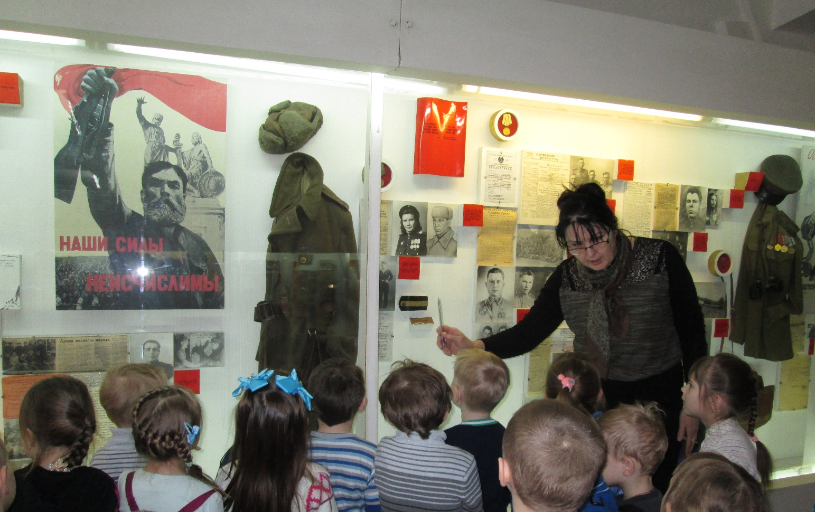
Фотоматериал

Slide 86
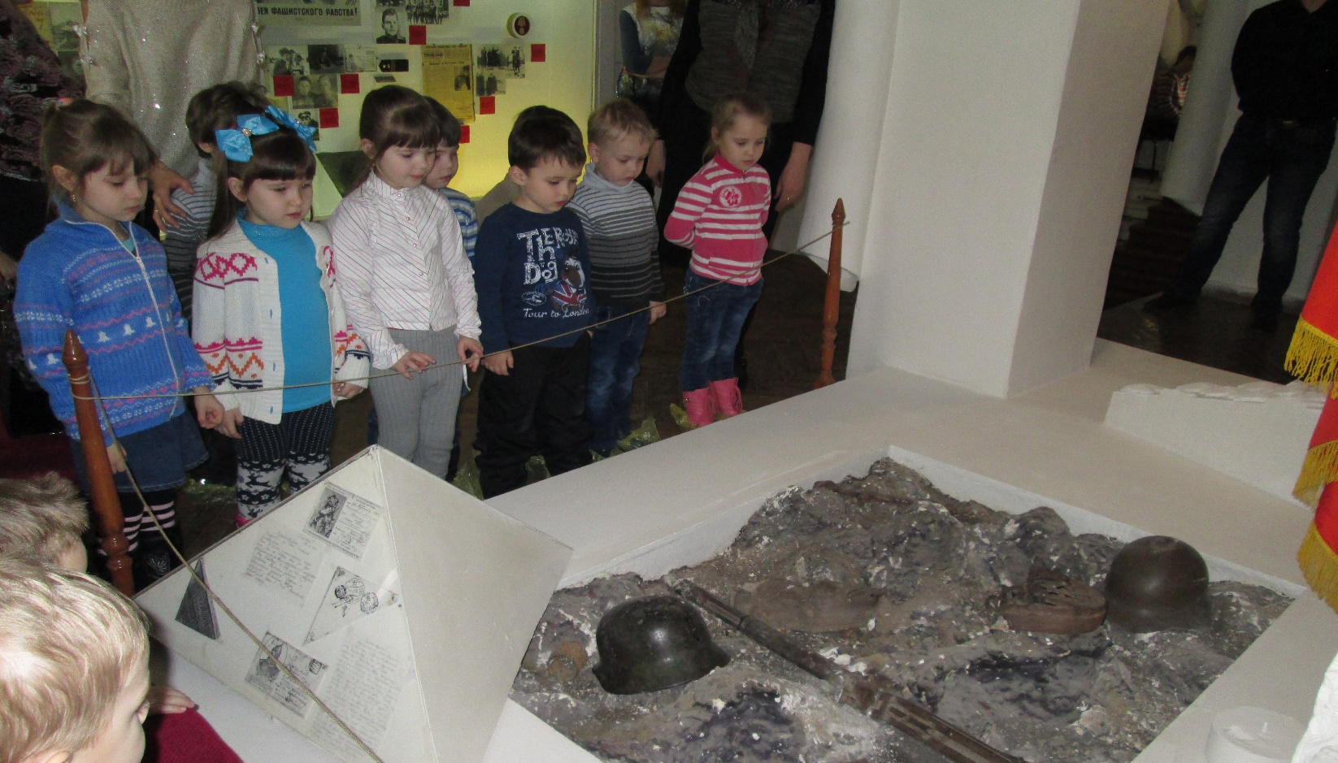

Slide 87
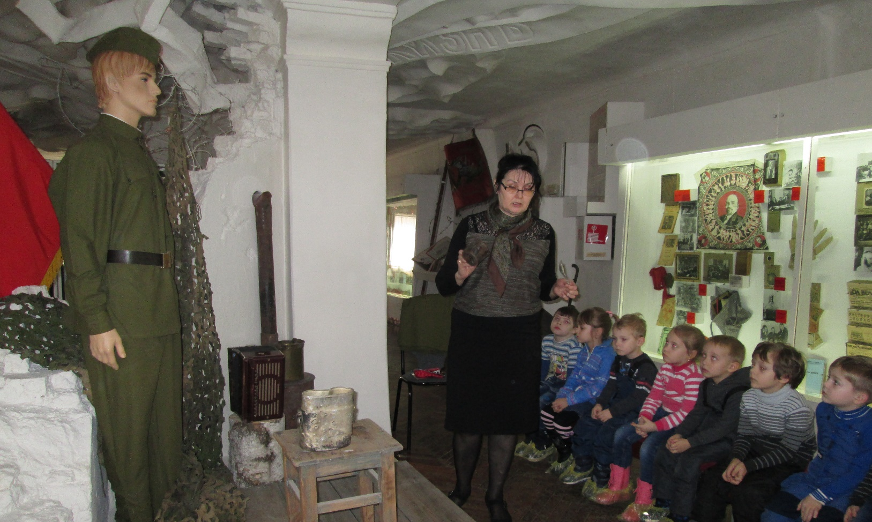

Slide 88
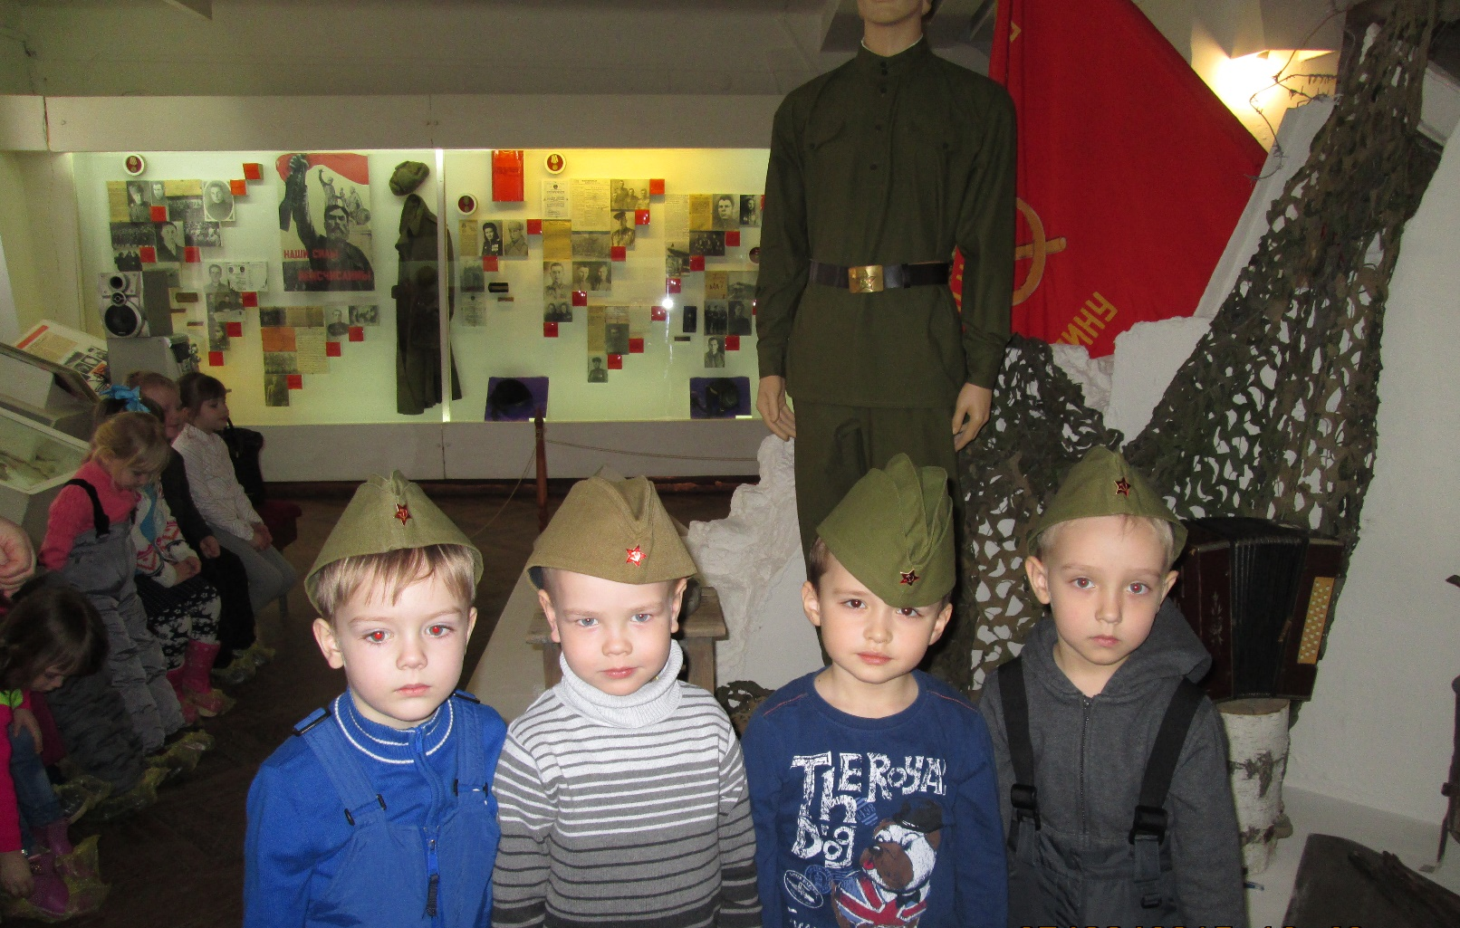

Slide 89
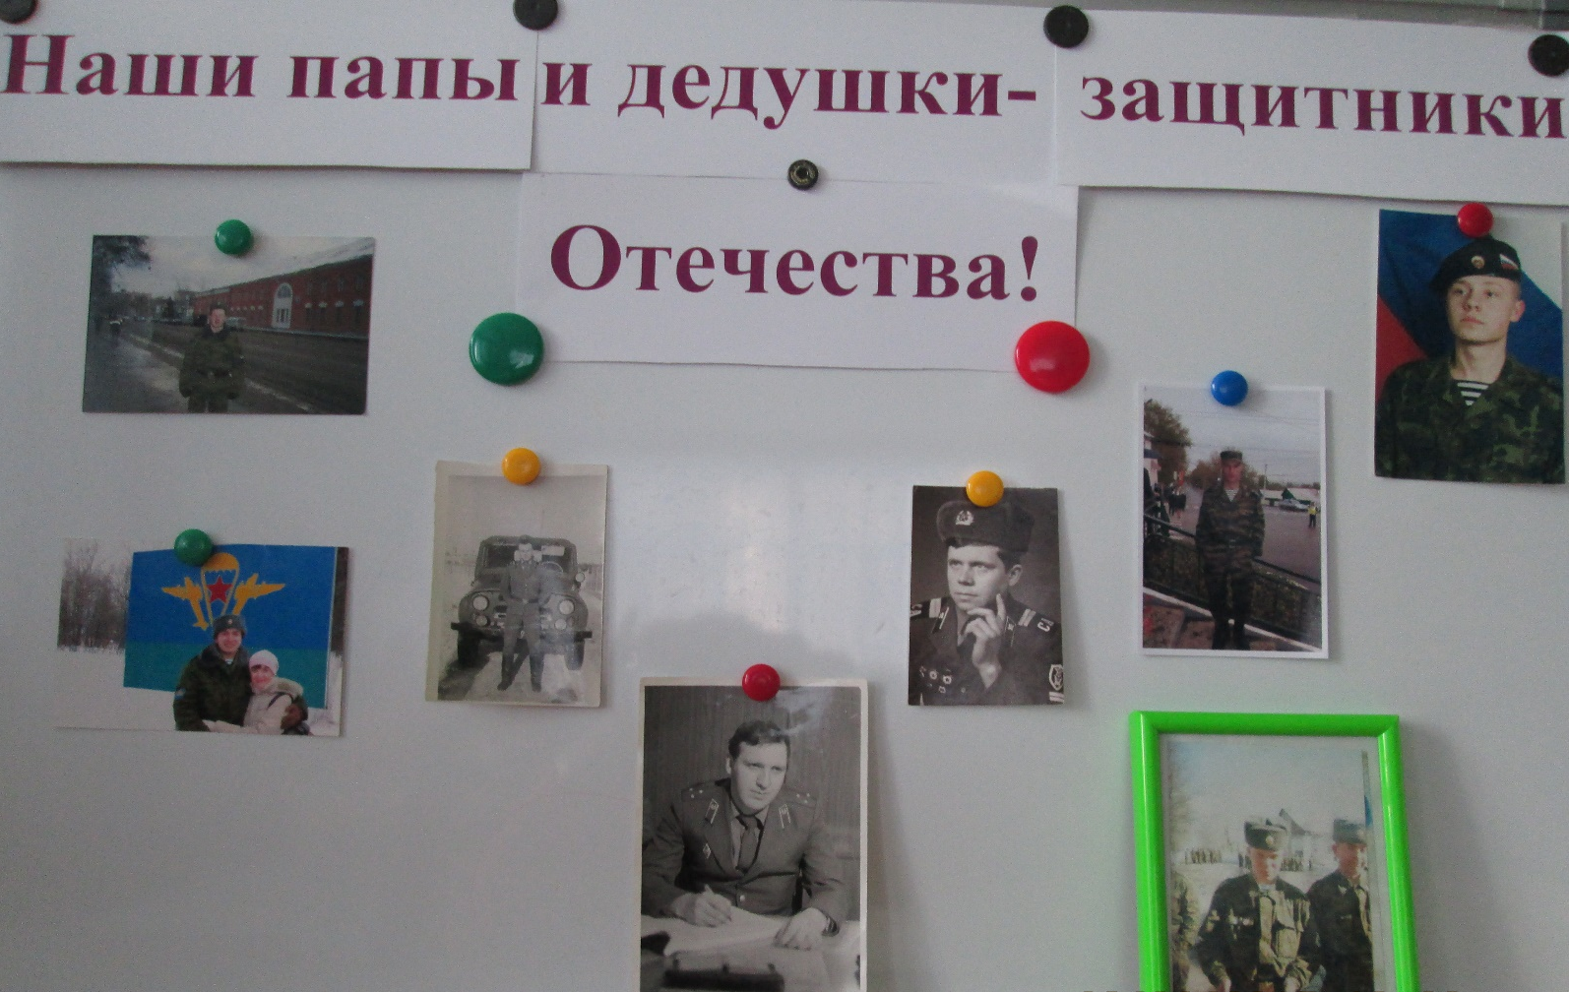

Slide 90
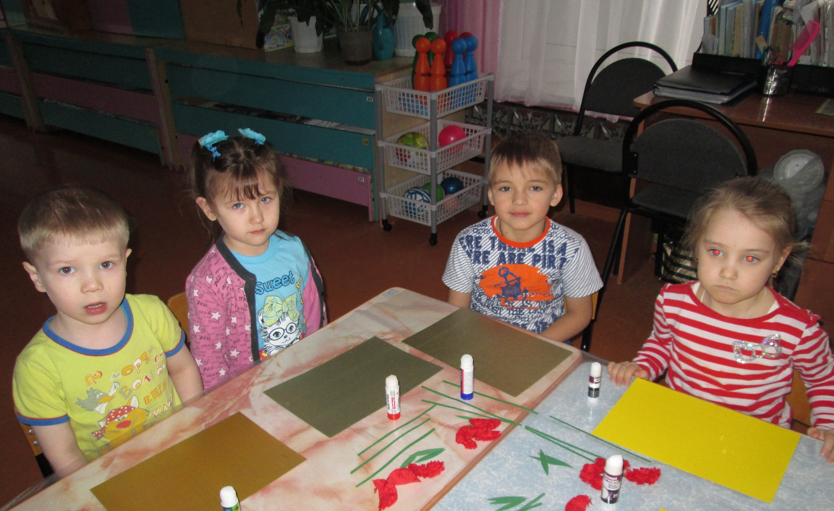

Slide 91
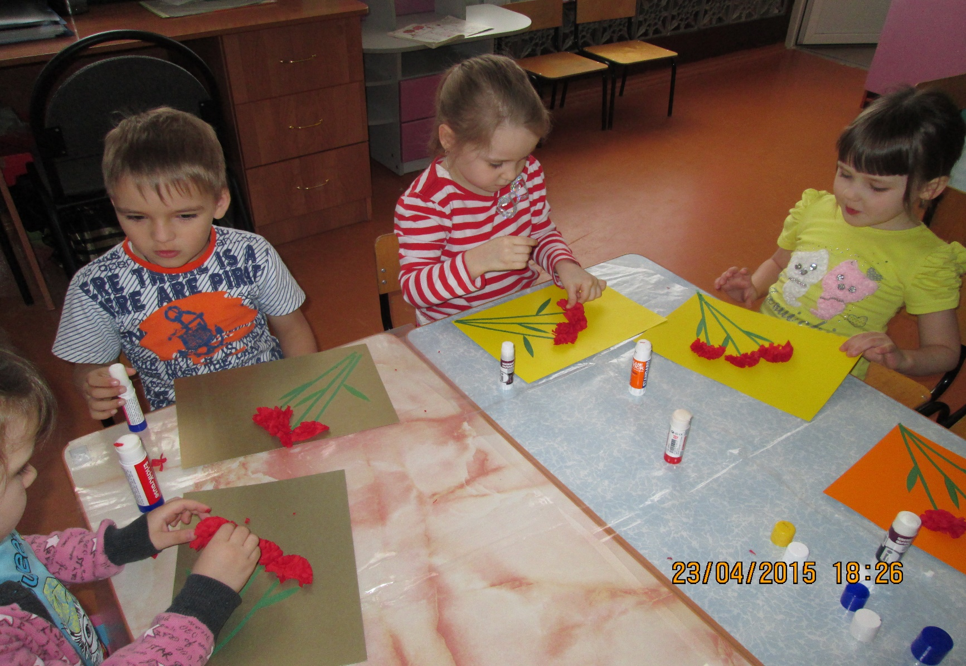

Slide 92
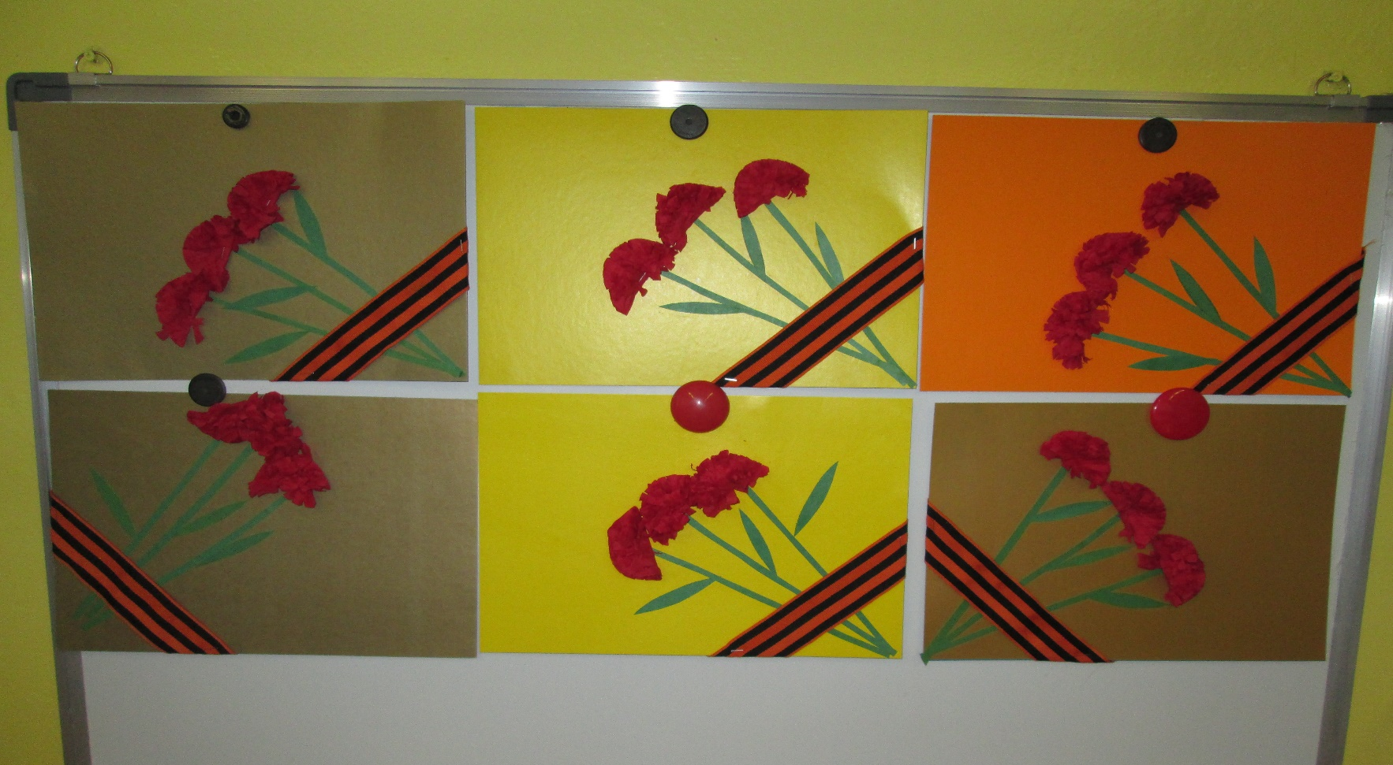

Slide 93
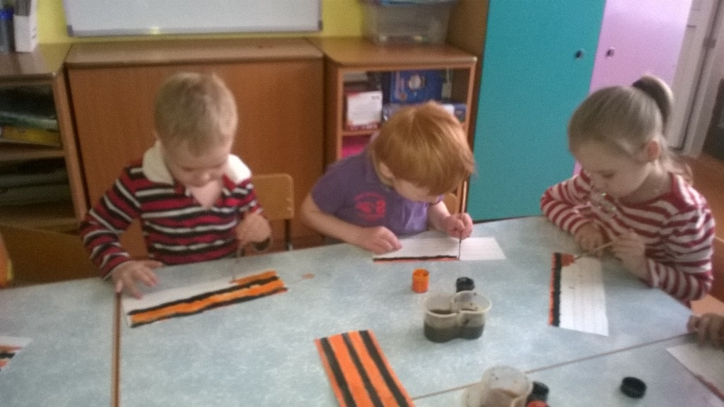

Slide 94
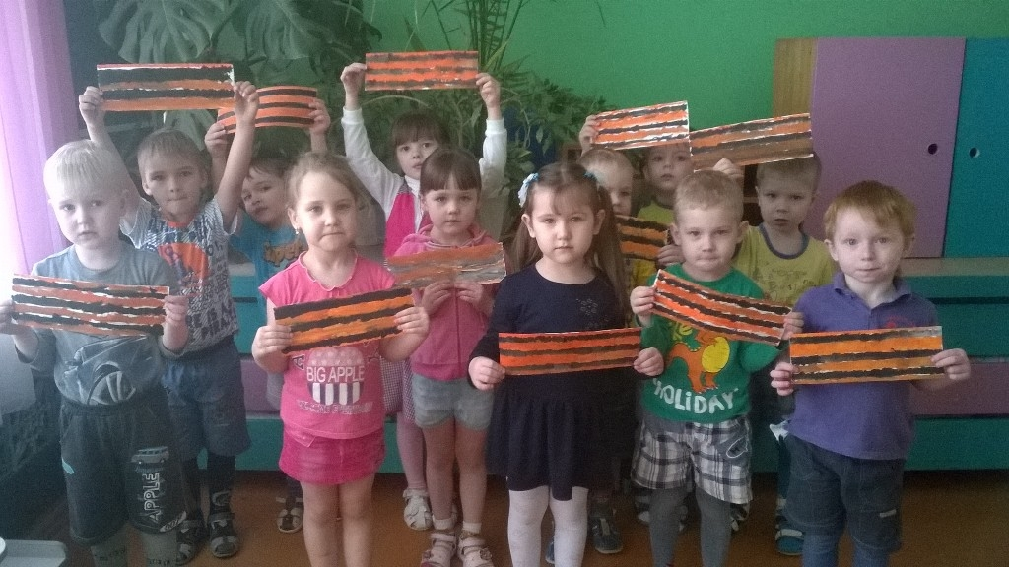

Slide 95
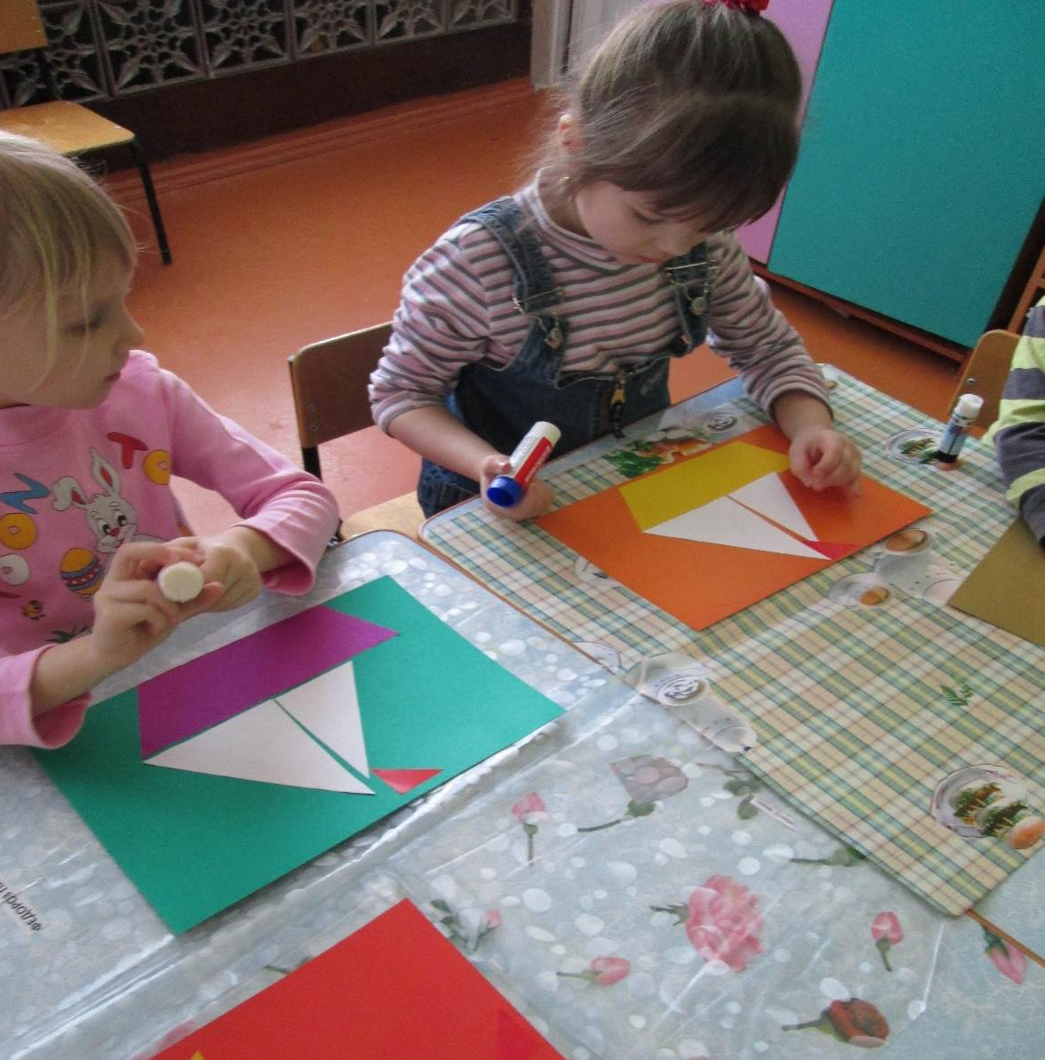

Slide 96
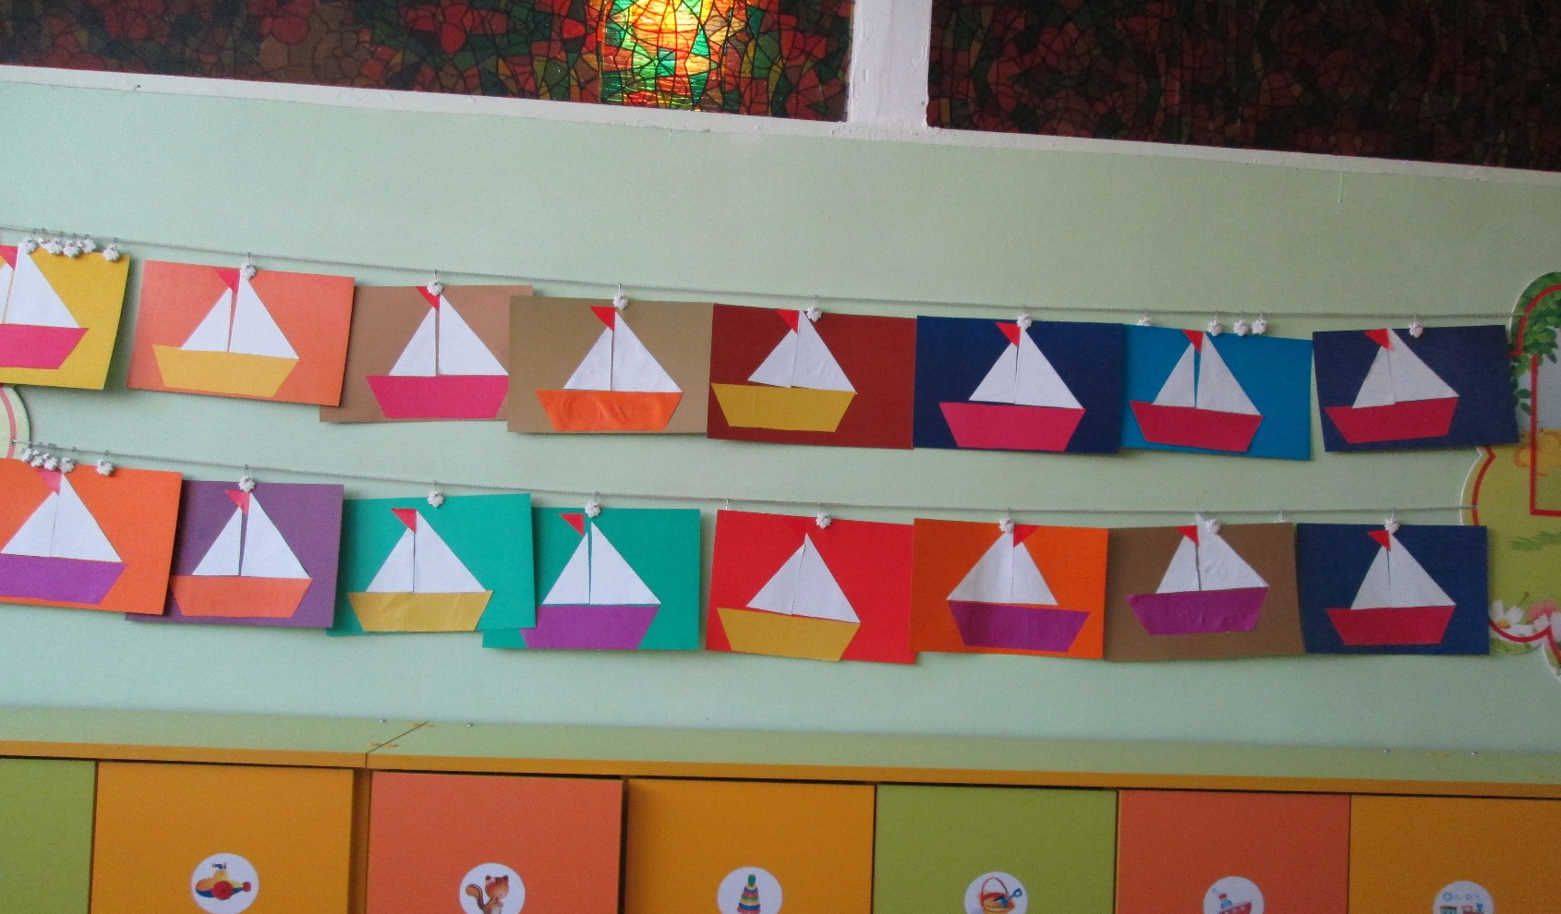

Slide 97
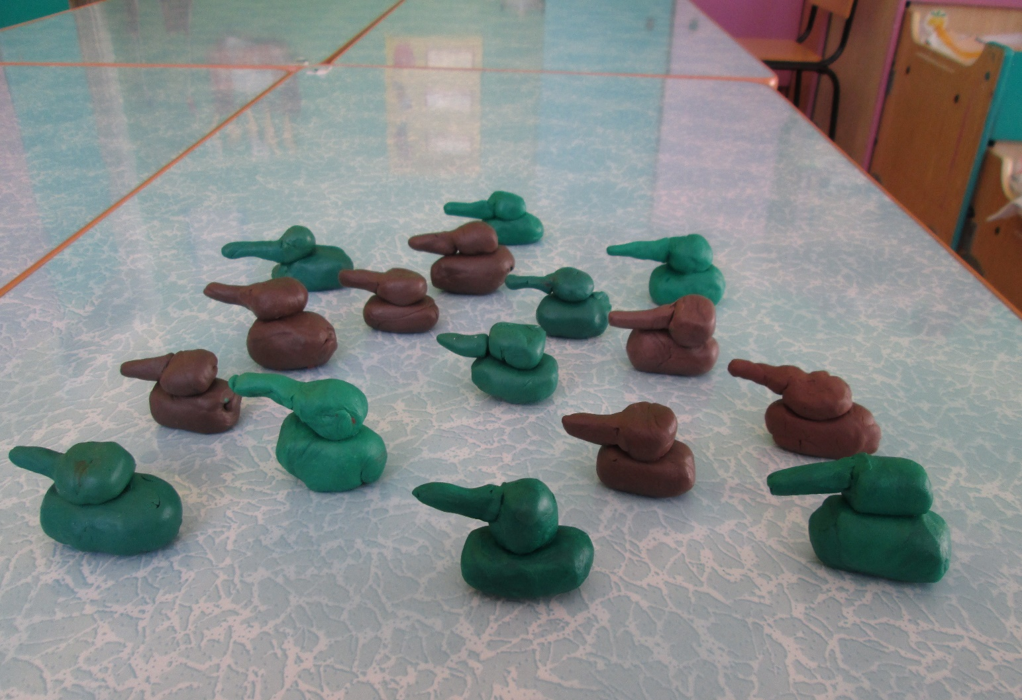

Slide 98
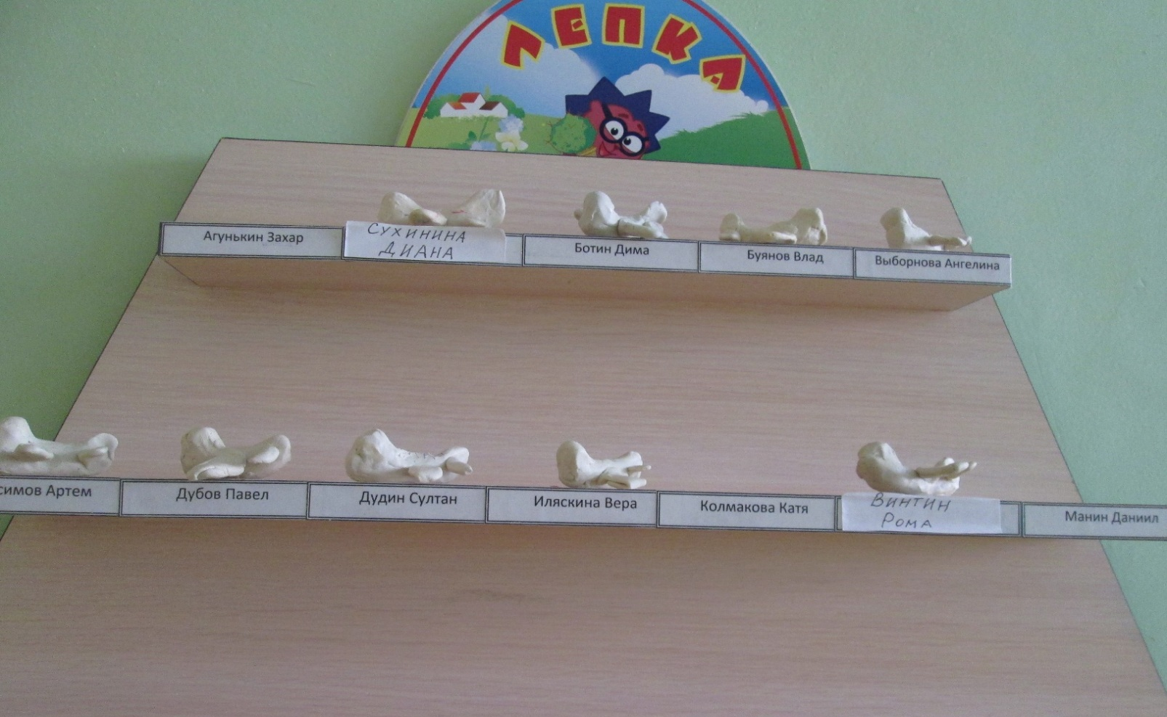

Slide 99
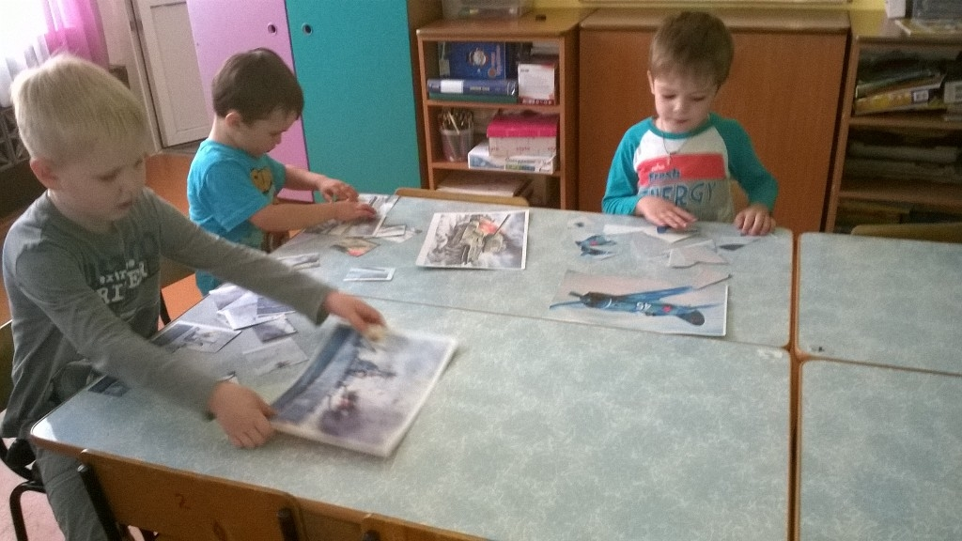

Slide 100
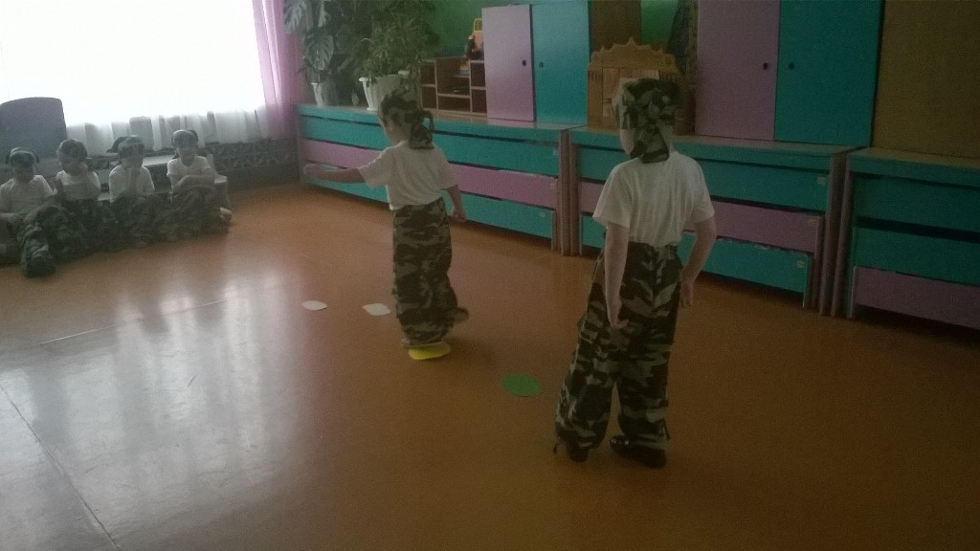

Slide 101
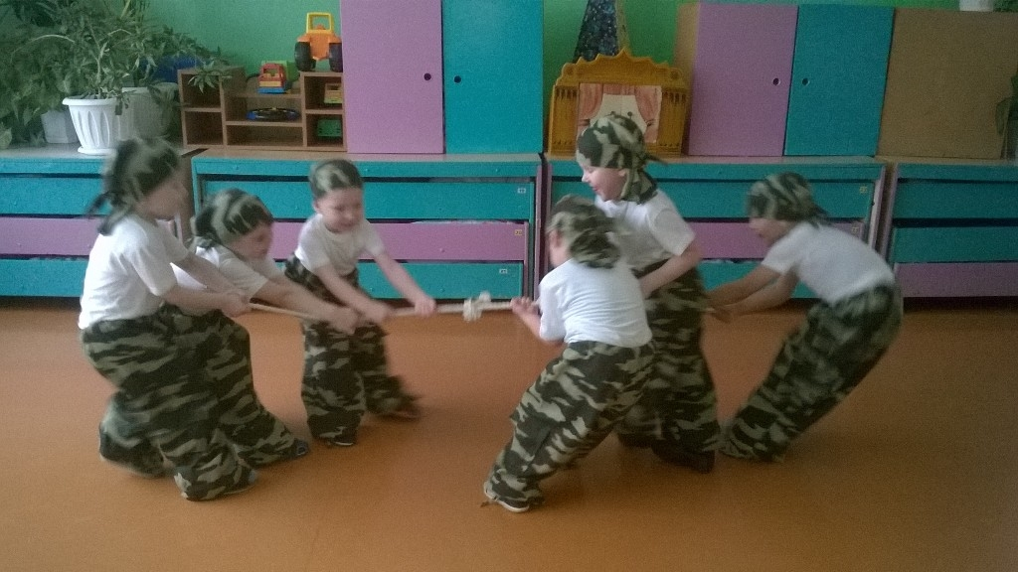

Slide 102
